Slide 1


Zdravotní zajištění vrchol. sportu a sportovní reprezentace ČR
Zkušenosti ze zdravotního zabezpečení Českého olympijského týmu v letech 2000 - 2016
MUDr. Jaroslav Větvička
22. 11. 2016
3. lékařská fakulta UK

Slide 2


Stručný přehled zdravotního zajištění české sportovní reprezentace a jeho současný stav
Stručný přehled zdravotního zajištění české sportovní reprezentace a jeho současný stav

Slide 3
1999 – 2000 vrcholící problémy v oblasti zdravotnického zabezpečení – Vládní usnesení ke zdravotnickému zabezpečení české sportovní reprezentace – úkoly pro MZd a MŠMT
Ústav sportovní medicíny definitivně zaniká,
zůstávají pouze specializovaná zdrav. centra MO a MV ČR
Stručný přehled zdravotního zajištění české sportovní reprezentace a jeho současný stav

Slide 4
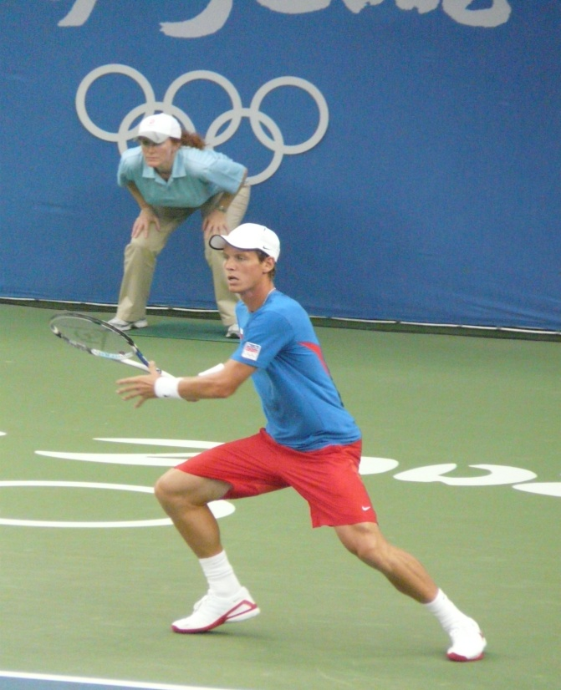
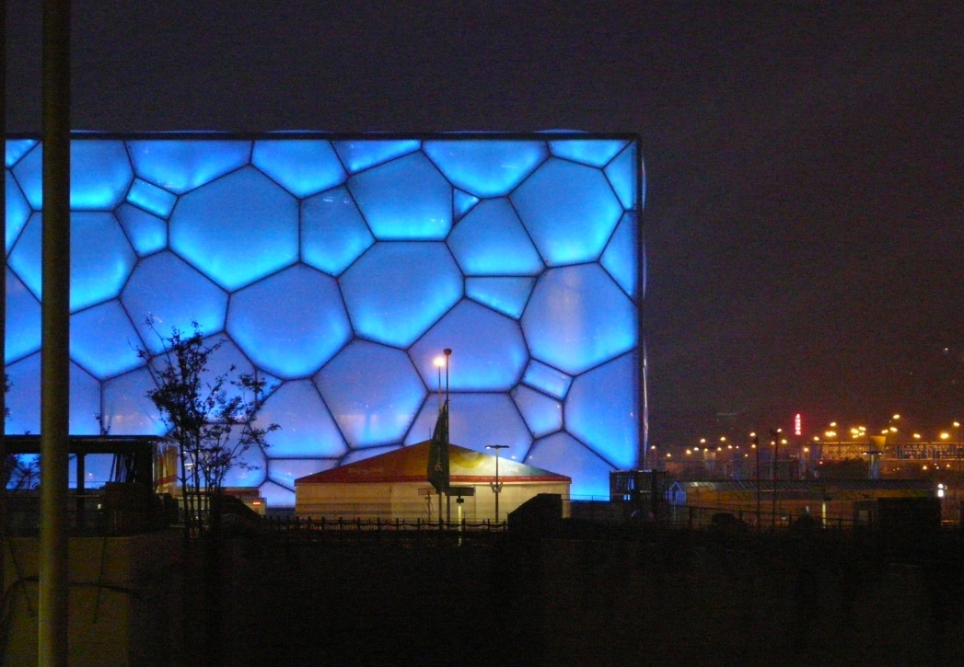
Zdravotní zabezpečení na úrovni sportovních svazů
Rozpadly se zdravotní komise řady sport. svazů
Prostředí svazu a jeho rozhodování určují nejvíce úroveň péče.
Rozhoduje se zde o vynakládání prostředků a úsilí na kvalitní a
co nejperspektivnější spolupráci s lékaři a zdravotnickými pracovišti.
Pro ZZVS je typickým požadavkem při akutně vzniklé potřebě:
- jednak zajištění rychlosti poskytnuté péče
- a jednak její kvalita
- určité organizační úsilí nad běžný rámec – nehradí zdravotní pojišťovna
z veřejného pojištění.

Slide 5
2002 – Centrum zdravotnického zabezpečení sportovní reprezentace v ÚVN Praha
2006 – 2011 formují se regionální pracoviště CZZSR
2011 – faktický zánik
Oddělení Dopingové Kontroly VFN
Stručný přehled zdravotního zajištění české sportovní reprezentace a jeho současný stav

Slide 6
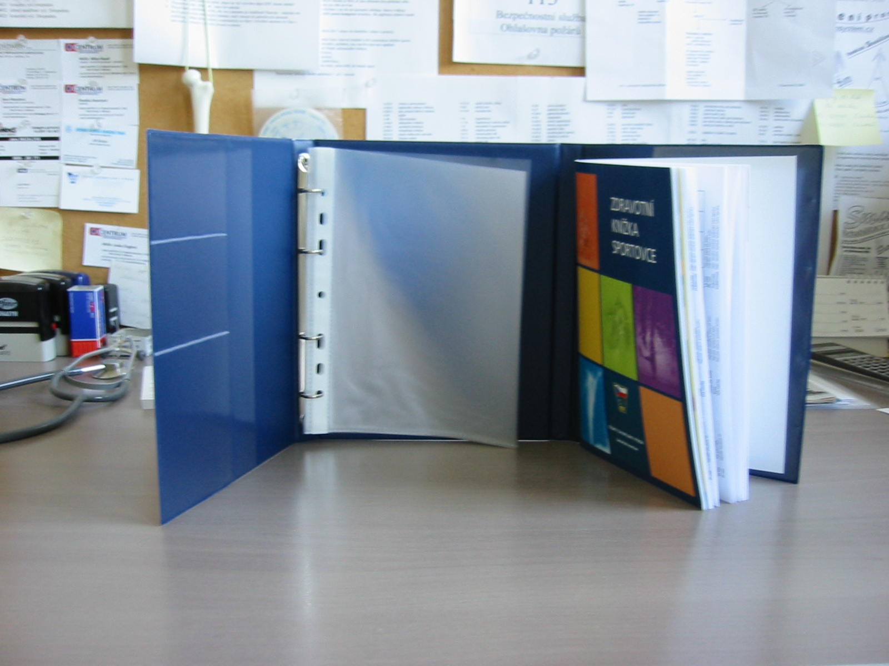
Zlepšení koordinace zdravotní péče a dokumentace, info o zdrav. stavu.
Zdravotní knížka sportovce
Zavádění systému IZIP 2002 - 2006
Má registraci Úřadem na ochranu osobních údajů v oblasti zpracování zdravotnických informací.
V současnosti implementace IZIP v rámci programu All.Imp.

Slide 7
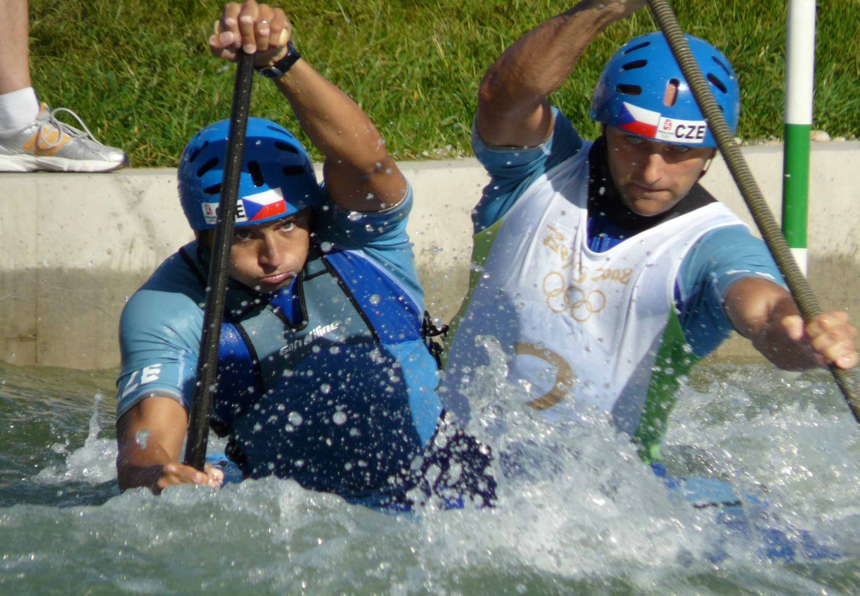

Slide 8
Přelomový rok 2012:
Vznik a začátek činnosti Centra pohybové medicíny prof. Koláře
Definitivní formální zánik Oddělení dopingové kontroly VFN
Administrativní propojení regionálních pracovišť CZZSR Praha, Morava, Východní Čechy a Sever
Založení Medicínského týmu české sportovní reprezentace, o.s.
Stručný přehled zdravotního zajištění české sportovní reprezentace a jeho současný stav

Slide 9
Současná specializovaná pracoviště pro zdravotní péči
o vrcholový sport a sportovní reprezentaci:
OZZ CS MV (Praha, MUDr. Matouš) – Zdravotní péče, rehabilitace a regenerace pro sportovce v gesci MV
ZO ASC Dukla (Praha, Liberec, MUDr. Gronych) – Zdravotní péče, rehabilitace a regenerace pro sportovce v gesci MO
Stručný přehled zdravotního zajištění české sportovní reprezentace a jeho současný stav

Slide 10
CZZSR Praha, o.s. (ÚVN , MUDr. Větvička)
  Koordinace zdravotní péče ve vrcholovém sportu
  příprava a materiální zajištění OH
  management péče pro sportovce především v ÚVN, FN Motol, VFN Praha a na další špičková pracoviště
  vlastní zdrav. činnost (ortopedie, TVL, interna)
  evidence zdravotníků VS
  spolupořádání předolympijských symposií
  Dříve jako sekretariát LK ČOV
Stručný přehled zdravotního zajištění české sportovní reprezentace a jeho současný stav

Slide 11
Rok 2012 – vznik sítě lokálních pracovišť CZZSR
Regionální pracoviště CZZSR Sever
(Jilemnice, vedoucí lékař MUDr. Koldovský) – koordinace a poskytování péče především pro zimní olympijskou reprezentaci
Regionální pracoviště CZZSR Brno
(Brno, vedoucí lékař MUDr. Martinková) – koordinace a poskytování péče pro moravský region a převážně letní olympijskou reprezentaci
Regionální pracoviště CZZSR Východní Čechy
(Dříteč, Sportklinik, vedoucí lékař MUDr. Neumann) – koordinace a poskytování péče pro Východočeský region, atletickou reprezentaci
Regionální pracoviště CZZSR Ostrava
(Ostrava, vedoucí lékař MUDr. Sikora) – koordinace a poskytování péče pro Severomoravský region, atletickou reprezentaci
Stručný přehled zdravotního zajištění české sportovní reprezentace a jeho současný stav

Slide 12
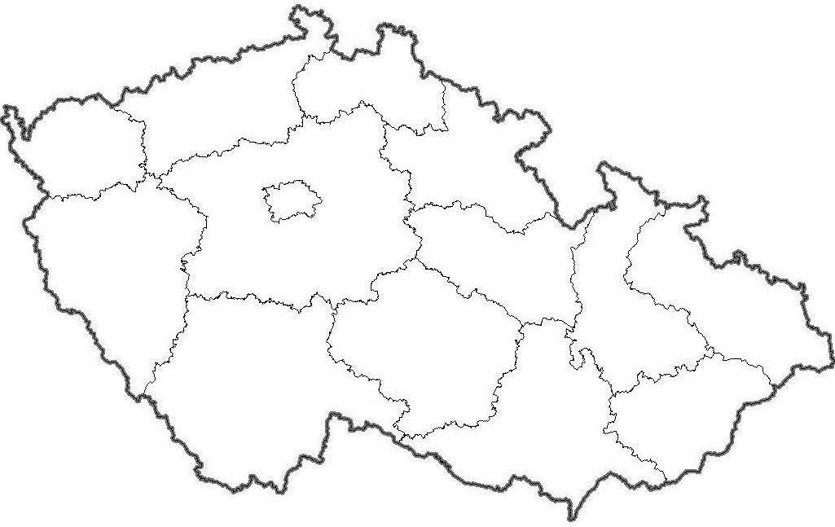
Sever -Jilemnice
MUDr. Koldovský
CZZSR, CPM, ISL Větvička, Kolář, Dostal
Východní Čechy
MUDr. Neumann Dříteč
Severní Morava
MUDr. Sikora
Brno
MUDr. Martinková

Slide 13
Úloha regionálních pracovišť
Management dg. a léčebné péče ve svém regionu, popř. zajištění speciálních služeb
Každé pracoviště má návaznost na řadu dalších spolupracujících zařízení, klinik, atp.

Slide 14
Emergentní služby
(po pracovní době a volné dny)
Emergentní oddělení velkých spádových nemocnic
Tísňové linky 155 – ZSLP
112 - univerzální

Slide 15

Umístění
Emergency ÚVN Střešovice
Odd urgent. příjmu a LSPP dětí FN Motol, hala - P
Sever -Jilemnice
MUDr. Koldovský
CZZSR, CPM, ISL
Východní Čechy
MUDr. Neumann Dříteč
Severní Morava
MUDr. Sikora
Brno
MUDr. Martinková

Slide 16
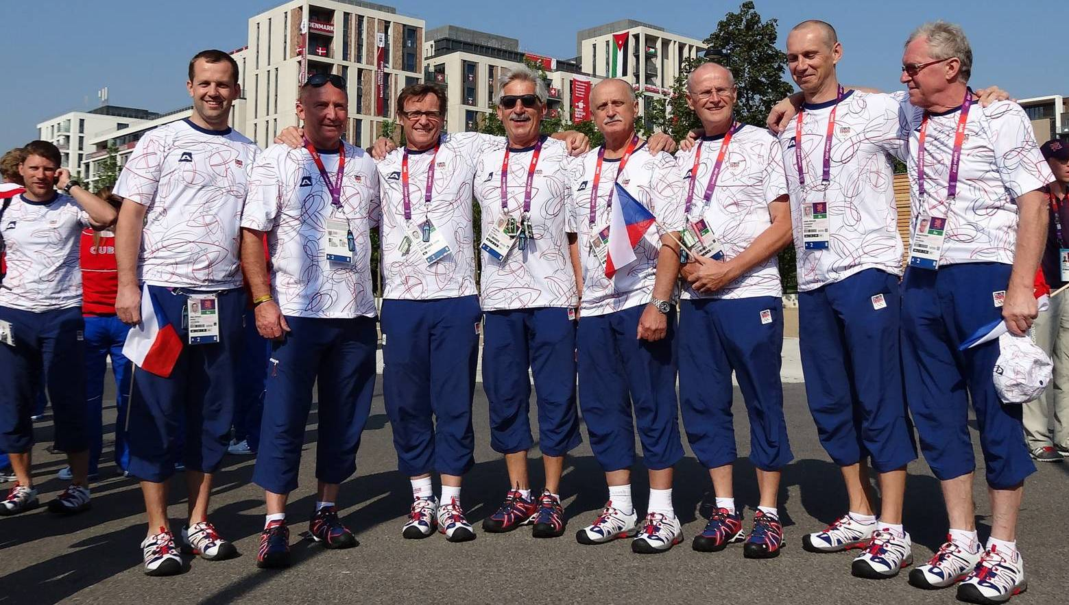

Po OH v Londýně vzniká profesní sdružení Medicínský tým české sportovní reprezentace, o.s. (MTČSR, lékaři, fyzioterapeuti a maséři z longlistů RD OH 2000 - 2012)
Stručný přehled zdravotního zajištění české sportovní reprezentace a jeho současný stav

Slide 17
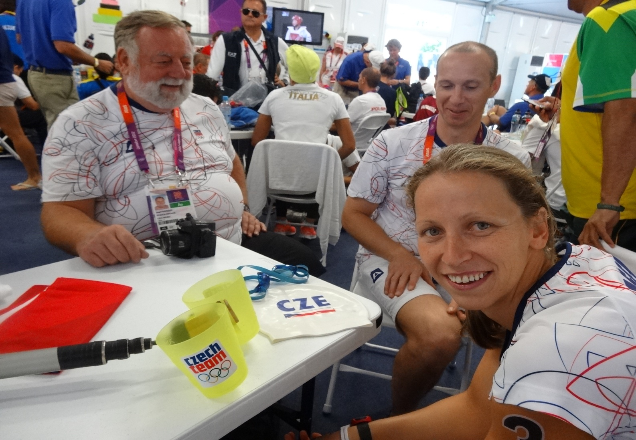
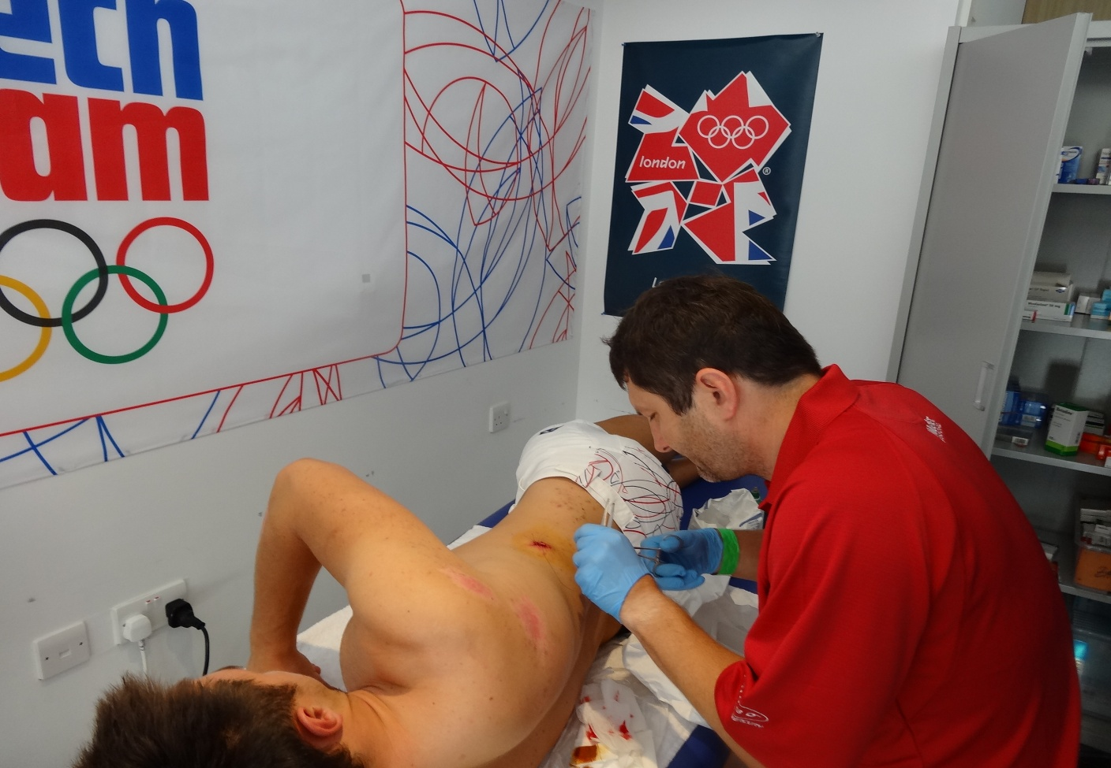
I:\Kolega při šití rány.JPG

Slide 18
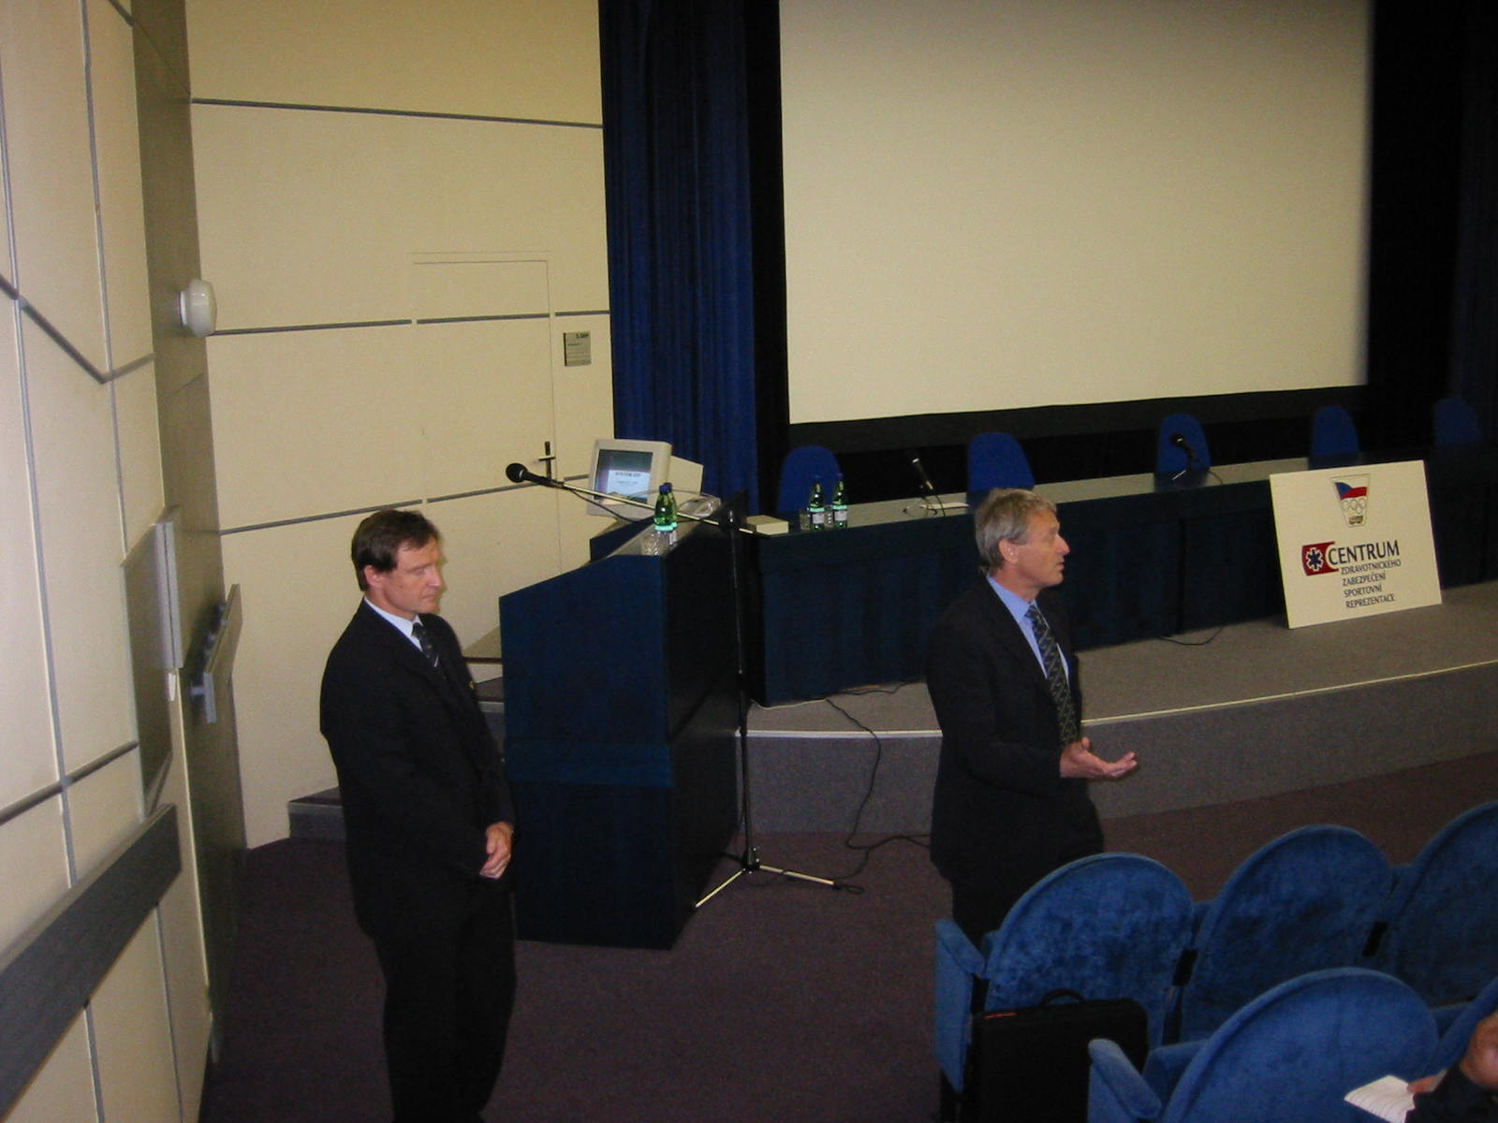

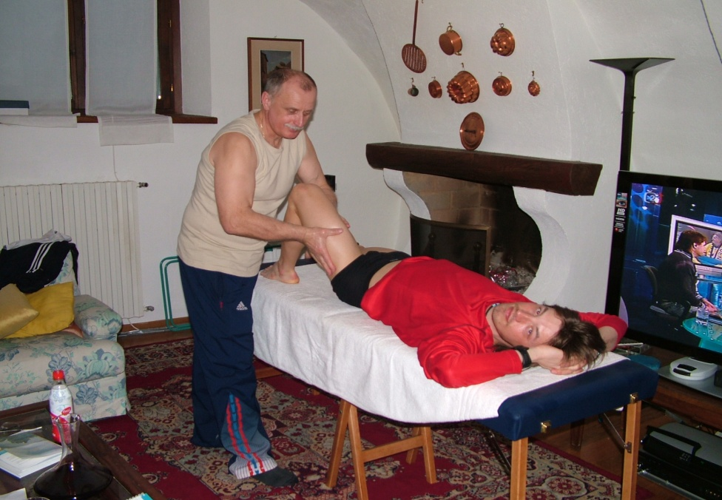
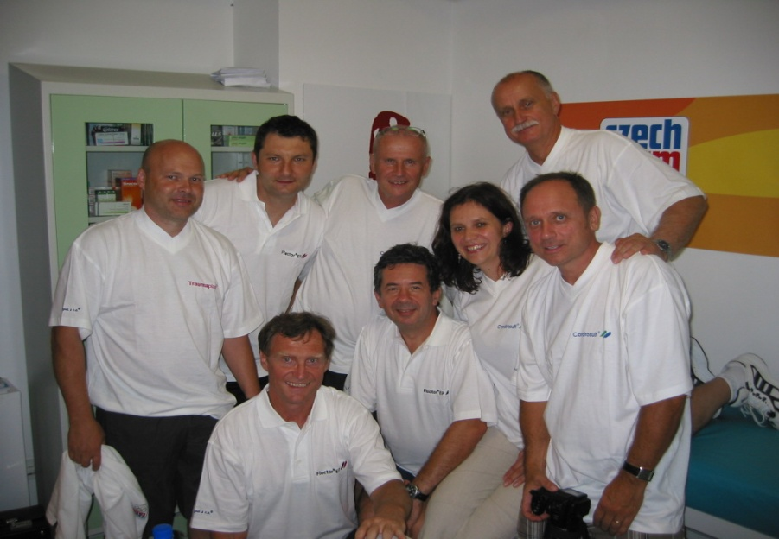

Slide 19
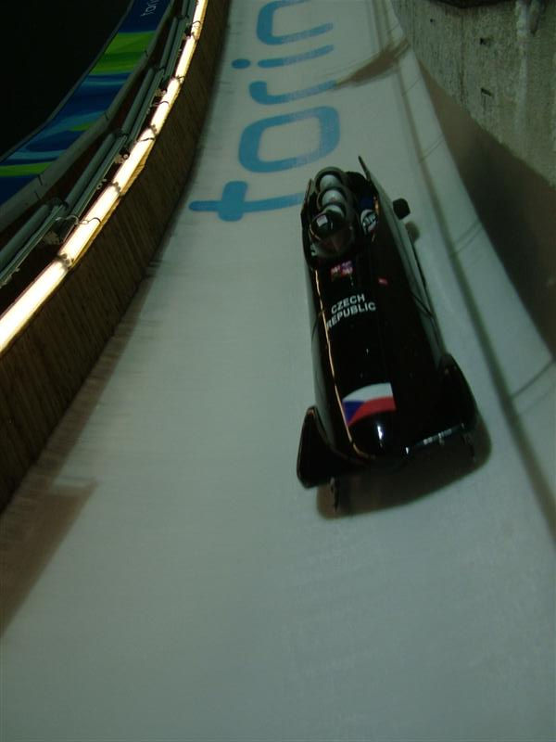
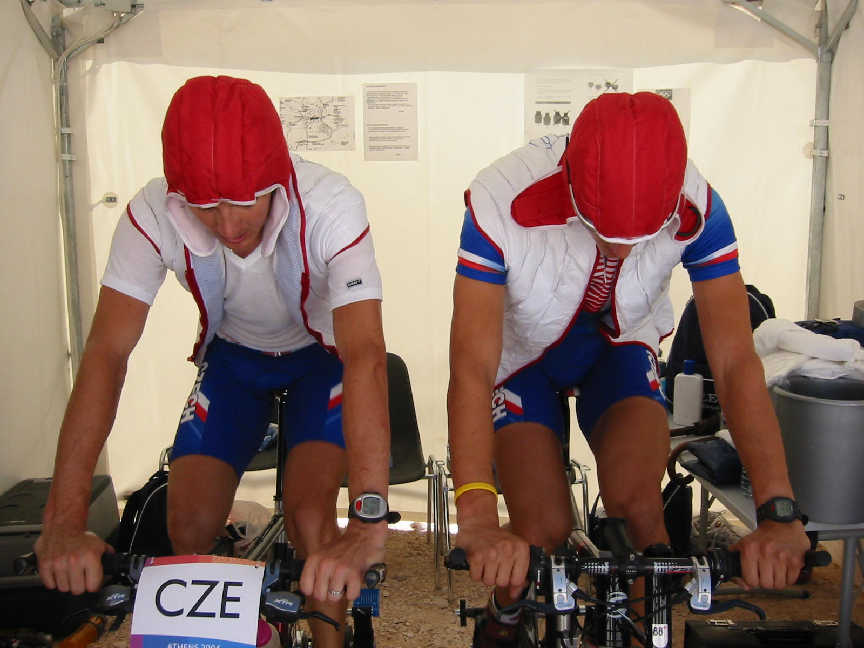
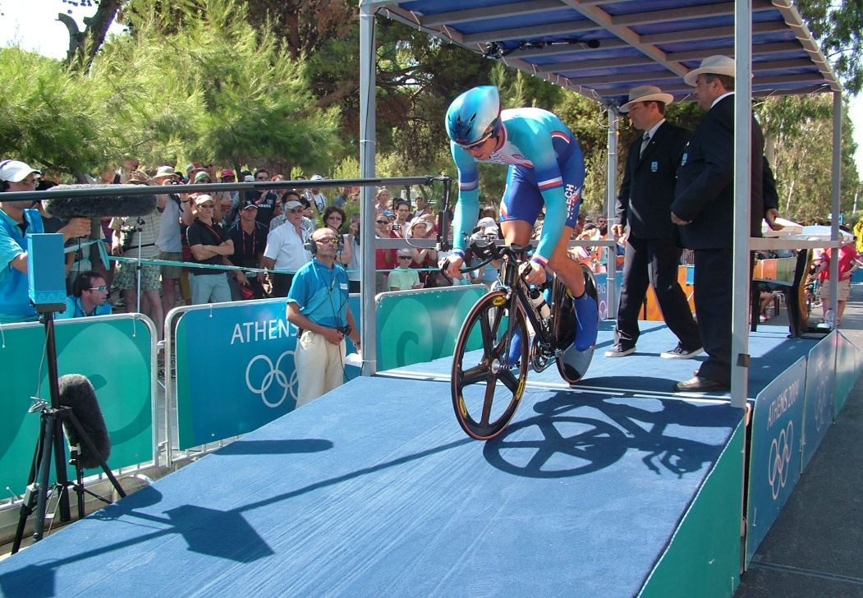

Slide 20
Zdravotnická legislativa pro sport
Smysl: ochrana zdraví a prevence náhlého úmrtí při sportu
373/2011 Sb. Zákon o specifických zdravotních službách

Slide 21
§ 51
Posuzování zdravotní způsobilosti ke vzdělávání, k tělesné výchově a sportu
(3) Zdravotní způsobilost k
a) tělesné výchově v rámci vzdělávacích programů a uvolnění z vyučování v předmětu tělesná výchova a ke sportu pro všechny⁹) posuzuje a lékařský posudek vydává registrující poskytovatel,
b) výkonnostnímu sportu v organizovaných sportovních soutěžích posuzuje a lékařský posudek vydává registrující poskytovatel nebo poskytovatel v oboru tělovýchovné lékařství,

Slide 22
c) vrcholovému sportu, ke sportovní reprezentaci státu a její přípravě posuzuje a lékařský posudek vydává poskytovatel v oboru tělovýchovné lékařství; vrcholovým sportem pro účely tohoto zákona se rozumí oblast sportu, která zahrnuje státní sportovní reprezentaci a přípravu talentovaných sportovců k této reprezentaci, kterými jsou členové resortních sportovních center⁹) nebo sportovních center mládeže a obdobných zařízení pro přípravu sportovců,
d) vzdělávání ve školách se zaměřením na sport a tělesnou výchovu a v průběhu výuky posuzuje a lékařský posudek vydává poskytovatel v oboru tělovýchovné lékařství.

Slide 23
§ 52
Prováděcí právní předpis stanoví
a) postupy při zajišťování lékařských prohlídek, druhy, četnost a obsah lékařských prohlídek nezbytných pro zjištění zdravotního stavu posuzované osoby a posuzování zdravotní způsobilosti včetně rozsahu odborných vyšetření,
b) seznam nemocí, stavů nebo vad, které vylučují nebo omezují zdravotní způsobilost k vzdělávání nebo v průběhu vzdělávání, ke sportu, tělesné výchově nebo jiné činnosti
c) náležitosti lékařského posudku ve vztahu k posuzované činnosti.

Slide 24
Základem je provádění sportovních prohlídek s posudkovým závěrem, které mají platnost 1 rok
Organizátor sportovní akce (soutěží) by měl připustit pouze sportovce s platnou sportovní prohlídkou (např. jako součást reg. průkazu).
Nestačí výsledek výkonnostního testu (stanovení Wmax, VO2max, anaerobního prahu, atp.) !!!!

Slide 25
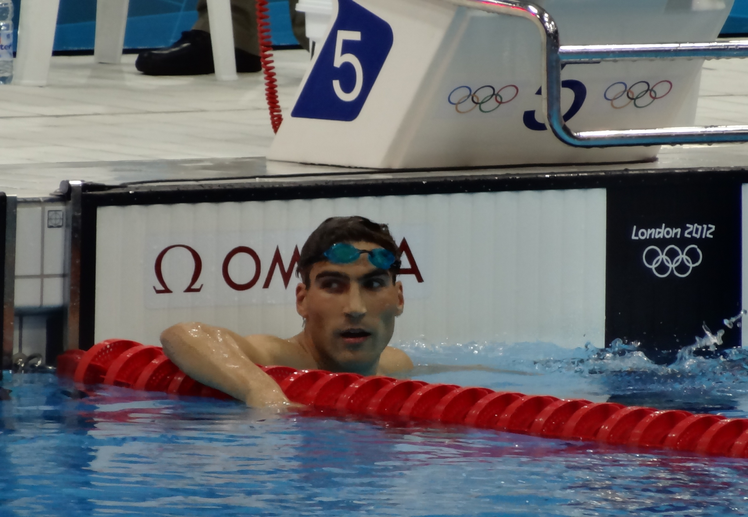

Slide 26
Sportovní prohlídky
– platná legislativa, MUDr. Kr. Slabý
115/2001 Sb. Zákon o podpoře sportu (novela?)
373/2011 Sb. Zákon o specif. zdravotních službách
391/2013 Sb. Vyhláška o zdravotní způsobilosti k tělesné výchově a sportu
Zákon 258/2000 Sb. o ochraně veřejného zdraví
+ Vyhláška č. 106/2001 Sb. o hygienických požadavcích na zotavovací akce pro děti
Zákon 49/1997 Sb. o civilním letectví
Zákon 361/2000 Sb. o provozu na pozemních komunikacích
Zákon 119/2002 Sb. o střelných zbraních
Zákon 114/1995 Sb. o vnitrozemské plavbě a 61/2000 Sb. o námořní plavbě

Slide 27
Legislativní rámec
Zákon+vyhláška plošně stanoví:
  Náležitosti posudku
  Kdo může posudek vystavit
  Minimální rozsah vyšetření
Sportovní a provozní řády cíleně stanoví:
  Povinnost absolvovat prohlídku odstupňovaně pro jednotlivé věkové a výkonnostní kategorie
  Požadovaný rozsah vyšetření

Slide 28
Minimální náplň prohlídky
Prohlídka | Základní náplň* | Antropometrie | Klidové EKG | Zátěžový test | Další indikovaná vyšetření
Vstupní | X | X | X |  | X
vrcholoví sp. | X | X | X | X | X
Pravidelná | X |  |  |  | X
vrcholoví sp. | X | X | X | X | X
Mimořádná | X |  |  |  | X
Jednorázová | X |  |  |  | X
*Základní náplň = anamnéza, medikace, fyzikální vyšetření

Slide 29
Odborná stanoviska
Stanovisko České společnosti tělovýchovného lékařství k preventivním tělovýchovně lékařským (sportovním) prohlídkám (29.5.2009)
Odborná doporučení k provádění preventivních sportovních prohlídek (v přípravě ČSTL, spolupráce s LK ČOV)
Modelová koncepce organizace preventivních sportovních prohlídek (v přípravě ČSTL)
Všeobecná doporučení pro pohybovou a sportovní aktivitu u dětí a mladistvých s kardiovaskulárním onemocněním (MSBS, 2011(4):179-206)
Doporučení pro posuzování zdravotního stavu sportovních potápěčů (MSBS, 2014(2):47–54)

Slide 30
Účel sportovní prohlídky
Prevence poškození zdraví při sportu
  Zhodnocení zdravotního stavu sportovce
  Pátrání po klinicky němých onemocněních
Vždy je třeba mít na paměti účel vyšetření:
Prevence poškození zdraví při sportu
  Zhodnocení zdravotního stavu sportovce
  Pátrání po klinicky němých onemocněních
Doporučení ohledně hybného systému
Určení zdatnosti a optimalizace tréninku
Poradenství ohledně výživy a režimu
Upozornění na nevhodné léky

Slide 31
Prevence náhlého úmrtí při sportu
Náhlá úmrtí u sportovců 12-35 let
  USA 0,5..1,6, Itálie 4,0..0,5, Israel 2, Dánsko 0,5,
  ČR ???
Kardiovaskulární mortalita 90 %
Screening (anamnéza, dotazník, vyšetření, EKG)
  u 2–20 % další vyšetření (ECHO, Holter, zátěž, MR...)
  u 0,5 % se potvrdí kardiovaskulární onemocnění
  u ??? % se podaří vyloučit kardiovask. onemocnění

Slide 32
Náhlá KV úmrtí u dětské populace a mladých
Mortalita 25 % při fyzické zátěži (tělocvik, hra, zdaleka ne vždy sport)
Celková mortalita
  <3 roky: 2,0/100.000 ročně (včetně SIDS)
  3-13 let: 0,36/100.000 ročně
  14-24 let: 0,9/100.000 ročně
  25-35 let: 3,2/100.000 ročně
Nástup obtíží často až v pubertě/dospělosti

Slide 33
Doporučení k optimálnímu provádění sportovních prohlídek ve vrcholovém sportu
MUDr. Jaroslav Větvička
MUDr. Pavel Homolka
MUDr. Petr Krejčí

Slide 34

Konkrétní úkol:
Zpřehlednit provádění sportovních prohlídek ve vrcholovém sportu
Sportovní svazy:
přesně nevědí, co mají požadovat
Co má být náplní sportovní prohlídky,
Kde leží hranice mezi nutnou a efektivní sport. prohlídkou a event. zbytečným zatěžováním sportovce i rozpočtu svazu.
Stručný přehled zdravotního zajištění české sportovní reprezentace a jeho současný stav

Slide 35
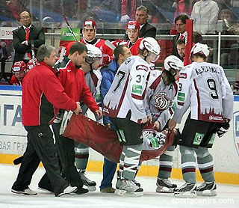
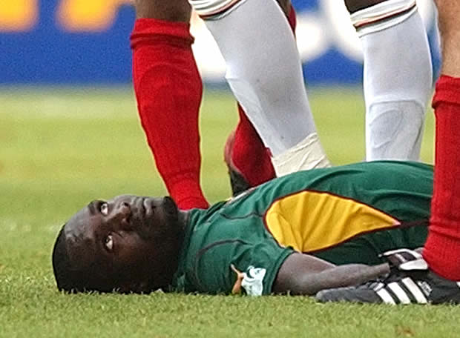
„Indikační“ rozpaky mají i lékaři samotní:
Co je nezbytné, co je vhodné, co je optimální
Objevily se nové metodiky
Některé sporty (IF) již tato dopor. mají
Objevil se fenomén „náhlé smrti ve sportu“
(Antonio Puerta, Marc Viviene Foe, Alexej Čerepanov,…..)

Slide 36
Na půdě sjezdů TVL byla tato problematika diskusně řešena několikrát (Třešť, Znojmo,….)
Výsledek byl nejasný:
Je odpovědností provádějícího lékaře, které metody zvolí jako součást sportovní prohlídky, aby mohl prohlásit sportovce jako schopného (neschopného) provozovat konkrétní vrcholový sport
Stručný přehled zdravotního zajištění české sportovní reprezentace a jeho současný stav

Slide 37
Většina lékařů pracujících s vrcholovými sportovci u nás
Vytvořit orientační doporučení – „guidelines“
Spontánně vzniklý „řešitelský tým“ (Homolka, Dovalil, Krejčí, Martinková, Havrda, Říha, Brejcha, Vrbický, Větvička,…..)
CÍL: Vypracovat smysluplné doporučení, které by optimálně složitou/jednoduchou formou poskytlo orientaci jak žadatelům, tak poskytovatelům sportovních prohlídek ve vrcholovém sportu.
Stručný přehled zdravotního zajištění české sportovní reprezentace a jeho současný stav

Slide 38
1. Krok
Navrhnout rozsah možných vyšetření u jednotlivých sportů
Projednat s dalšími odborníky

Slide 39
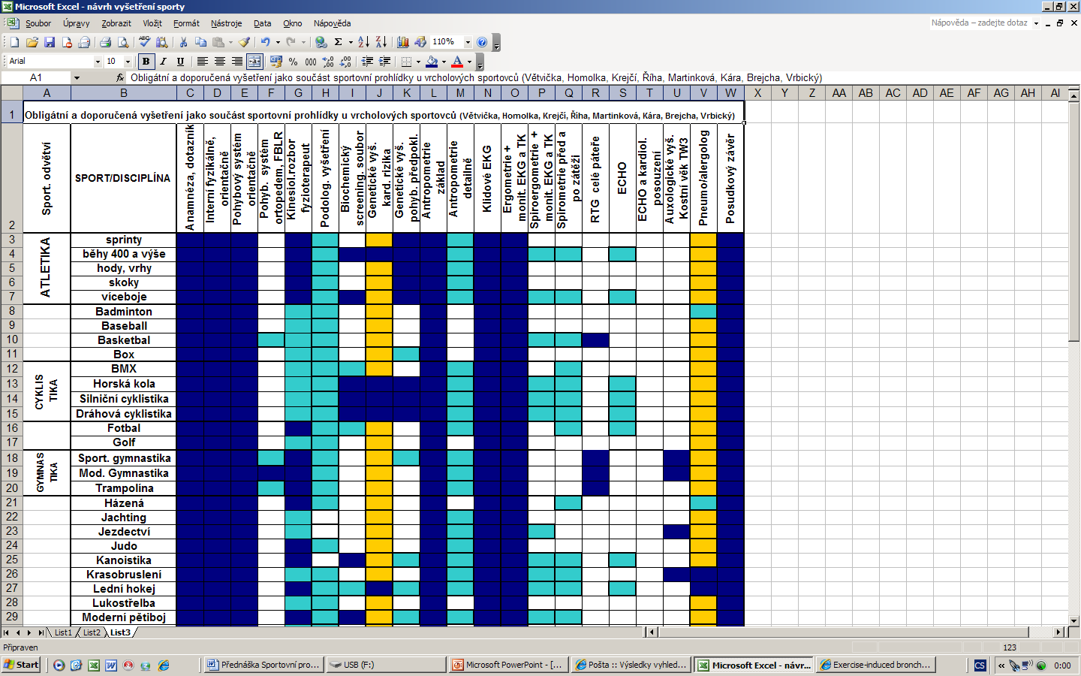
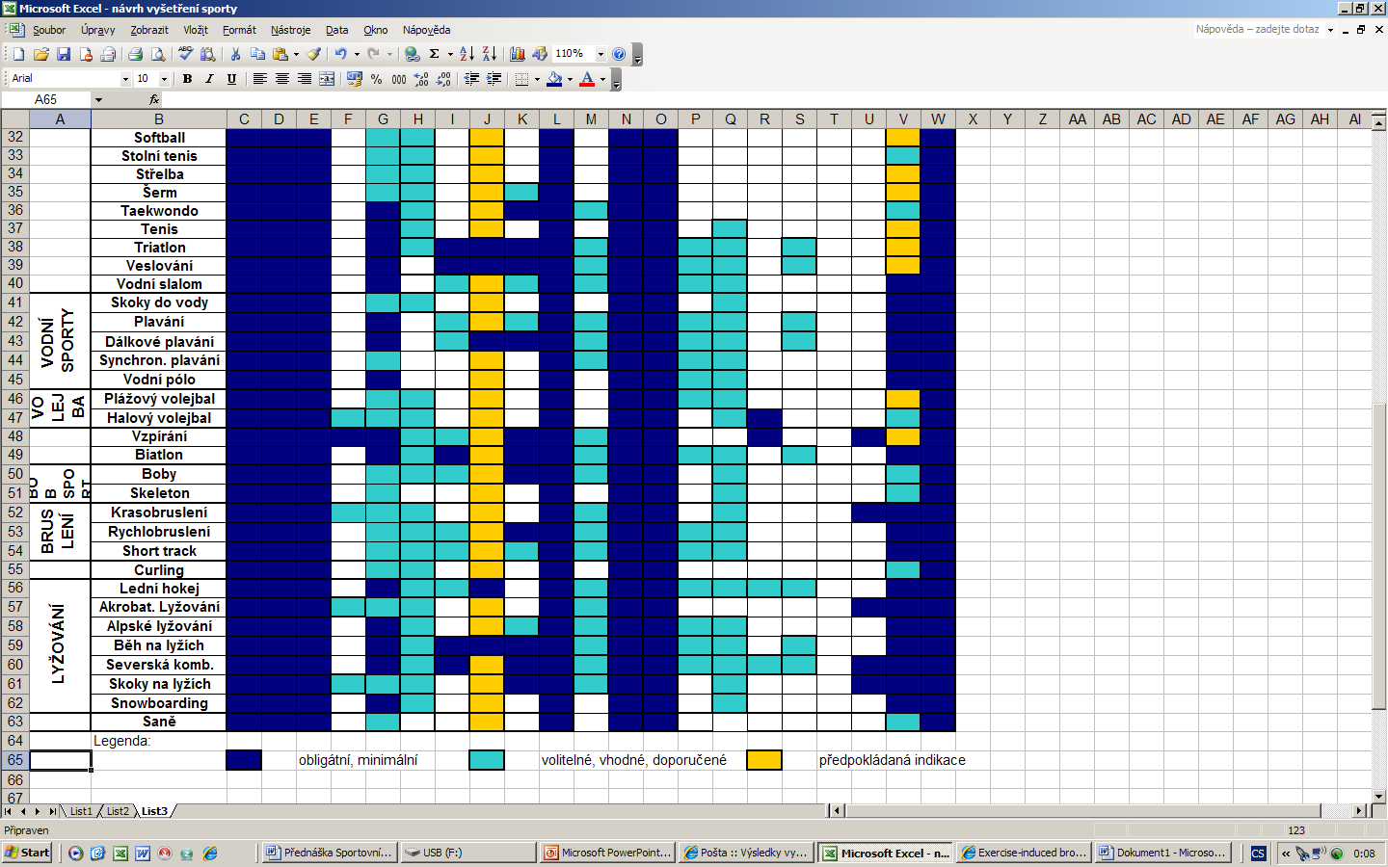
Návrh struktury sportovní prohlídky ve vrcholovém sportu

Slide 40
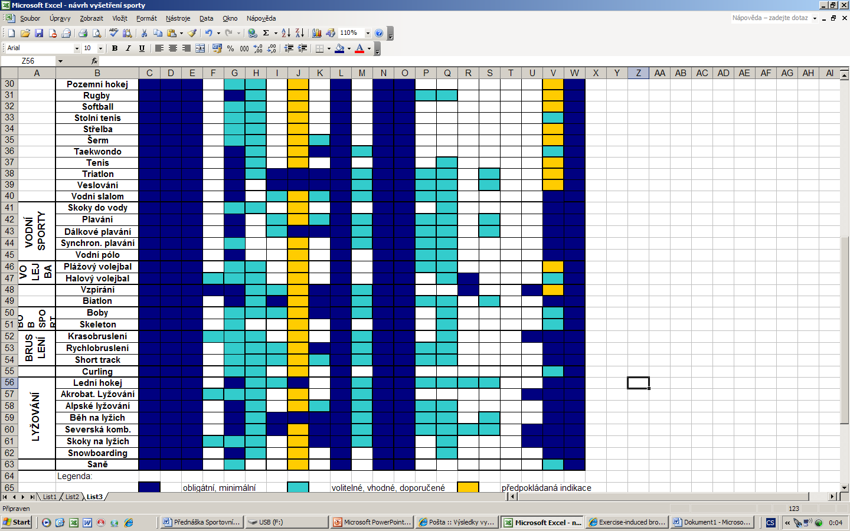

Slide 41
2. Krok
Projednat rozsah vyšetření se sportovními svazy
Následně doplnit/vyškrtnout

Slide 42
3. Krok
Předpoklady realizace
Kapacity
Finanční pokrytí
Standardizace metod a interpretace výsledků
Výstupy pro zadavatele (sportovci, RD, sport. svazy)

Slide 43
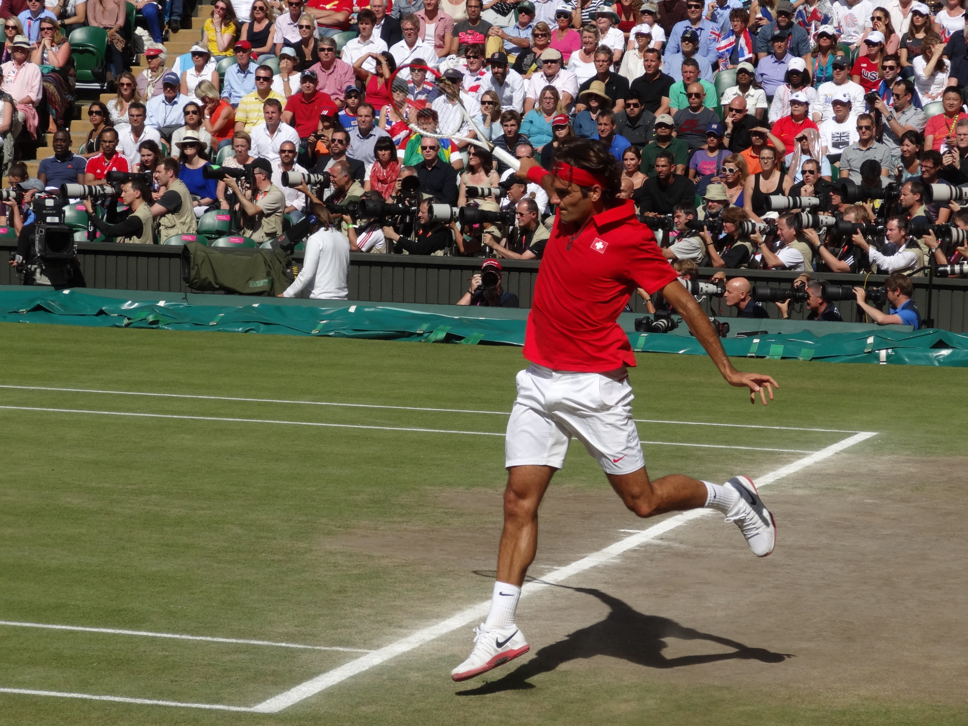
II.Fakultativní (doplňková) vyšetření
(prováděná dle uvážení lékaře nebo na přání sportovce nebo vysílající organizace)
Stanovení výkonnostních parametrů při zátěžovém testu (Wmax/kg, VO2 max/kg, „anaerobní práh“, atd.
Echokardiografie (např. k vyloučení hypertrofické kardiomyopatie jako jedné z nejčastějších příčin náhlého úmrtí při sportu)
Rozšířená antropometrie (stanovení % tuku, ATH, rozložení, atd.)
RTG páteře (např. gymnastika moderní i sportovní, basketbal, volejbal),
Biochemické vyšetření (krevní obraz, screening, moč chemicky)
Další specializovaná vyšetření

Slide 44

Specifické zdravotní a fyziologické aspekty při jednotlivých OH
Zkušenosti z velkých sportovních akcí,
ZOH, LOH, EYO(W)F, YOG)
- očekáváné problémy
- zkušenosti sportovců a trenérů z předolympijských soutěží

Slide 45

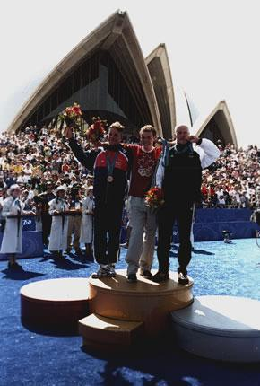
Sydney 2000
Očekáván problém s časovým posunem,
Hlavním problémem však bylo počasí – zima cca 10 st. C. při příletech, dlouhé cestování a následná „olympijská viroza“

Slide 46

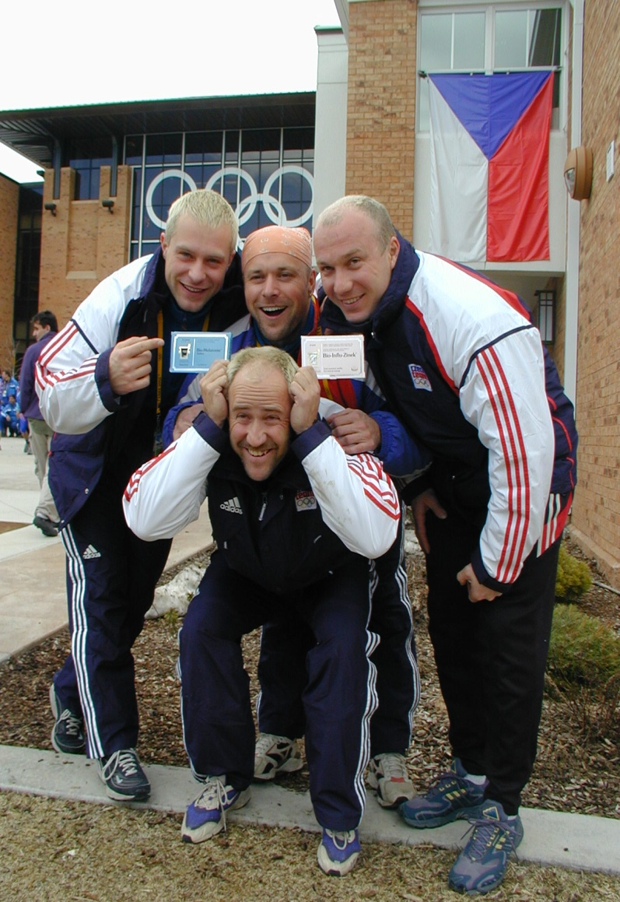
Salt Lake City 2002
Očekáváno:
Vysoká nadm. výška OLV a sportovišť (1350 m a 2200)
Blížící se chřipka ze záp. Evropy
Skutečnost:
Žádné virozy (pasivní imunizace celého týmu imunoglobulinem)
Na místě však největším problémem buzení v nočních hodinách.

Slide 47

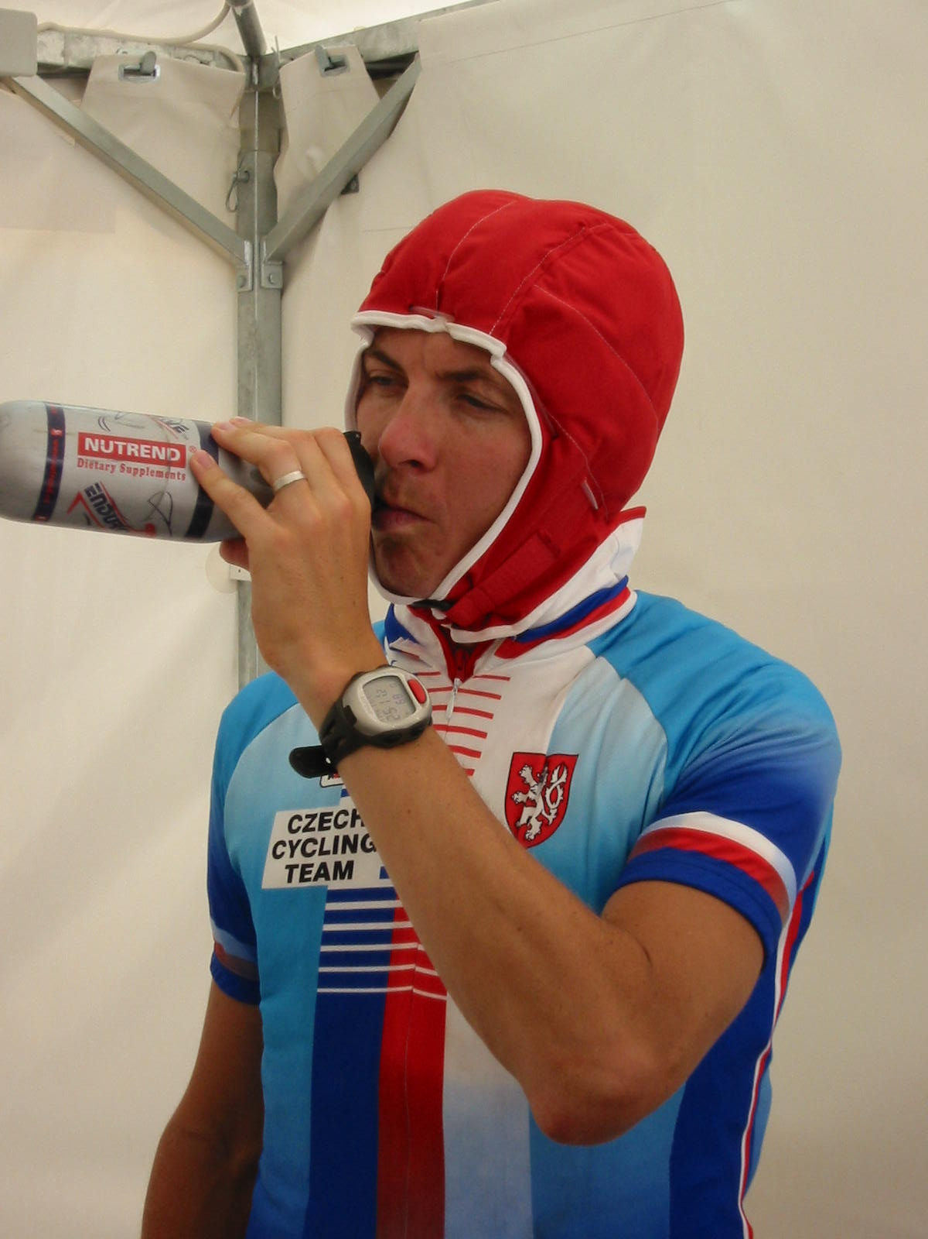
Athény 2004
Očekávaným problémem teplo (pitný režim a suplementace, precooling s předchlazovacími vestami a helmami)
Vše však proběhlo hladce

Slide 48

SPECIFICKÉ POŽADAVKY - PŘÍRUČKA

Slide 49
Bikeři Kořínek a Kulhavý při rozjíždění na olympijský závod v Athénách 2004

Slide 50

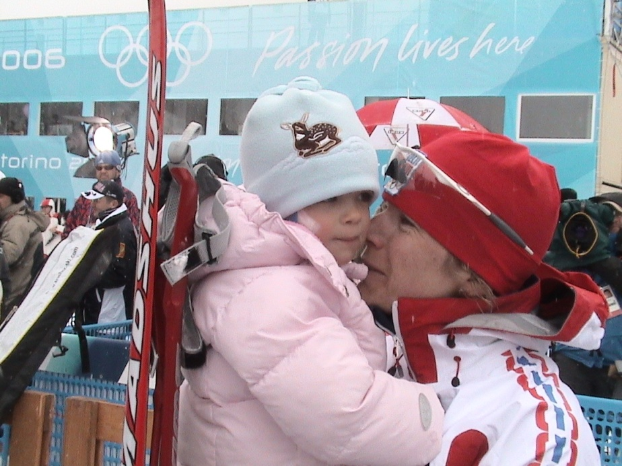
Torino 2006
Specializovaný seminář na pobyt, trénink, regeneraci a výkon ve vysokohorském prostředí.
Sestriére (1500 m n.m.)
vs
Pragelato (1000 m n.m.)
Předpokládaným problémem roztříštěnost na více středisek, ale dařilo se řešit
Zmatky v antidopingu.

Slide 51

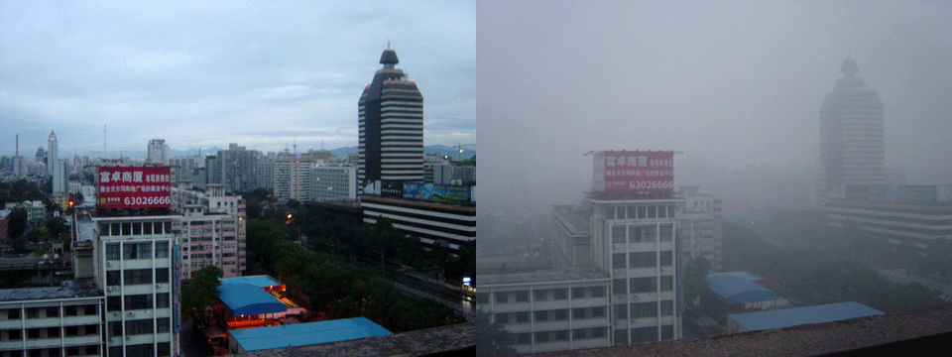
Beijing 2008
očekávaným problémem znečištění ovzduší, problematická hygiena potravin, teplo a vlhko
Problém vyřešili Číňané

Slide 52
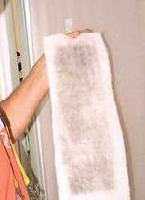
…. a také my - vložení filtrační tkaniny do výdechů klimatizace
… a takhle vypadal filtr na konci pobytu v OLV

Slide 53

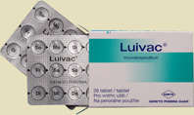
Posílení imunity
a. Indikované případy (časté infekty HCD, alergie, „podlimitní“ známky bronchospasmu při a po zátěži):
Ribomunyl 11/2007 – 6/2008
Luivac 5/2008 – 8/2008
b. Plošně:
Imunoglobulin Humane Grifols 16% 1-3 AMP. 2ml, . Po 1 týdnu, začít na začátku července 2008 nebo cca 15-5 dní před odjezdem
Imunooxi NUTREND Výtažek z 10 druhů ovoce a zeleniny + Echinacea + Vitamin C
Bylo možno se obrátit na Centrum ZZSR v ÚVN, které úzce spolupracuje s klinikou imunologie, pneumologie a alergologie prim. MUDr. Rákosníka v ÚVN.

Slide 54
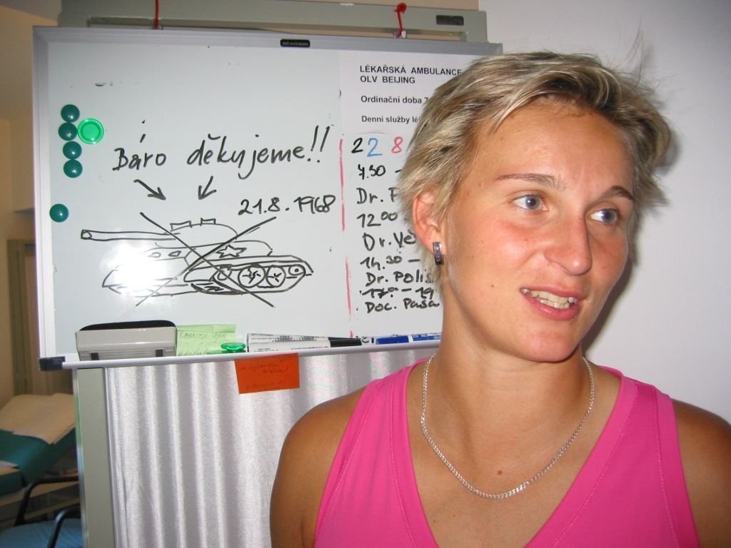

Slide 55
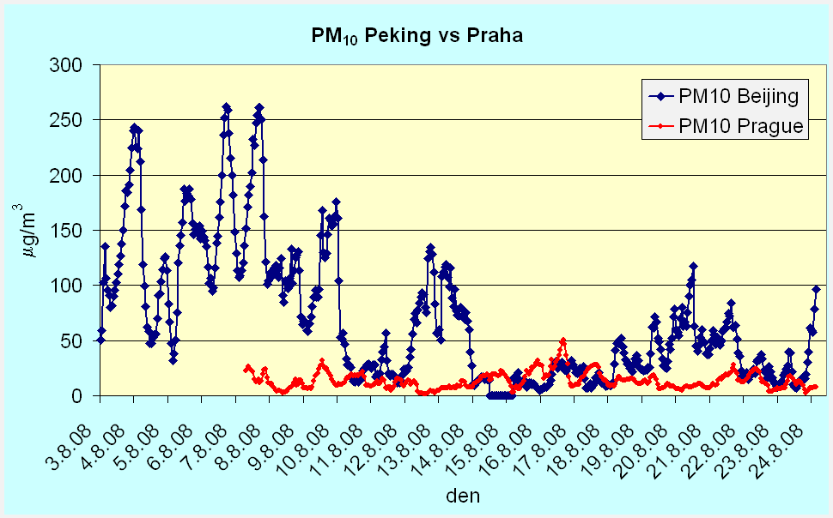
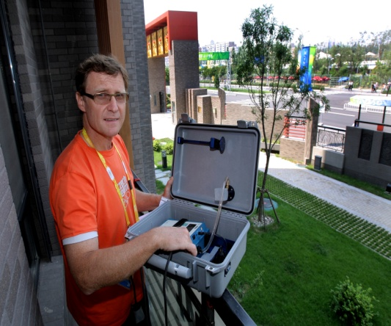
PM10 as Air Pollution Indicator in Beijing and in Prague
Start of the Games
Chinese Air Pollution Standard
150
WHO Air Pollution Standard
50
DAY

Slide 56

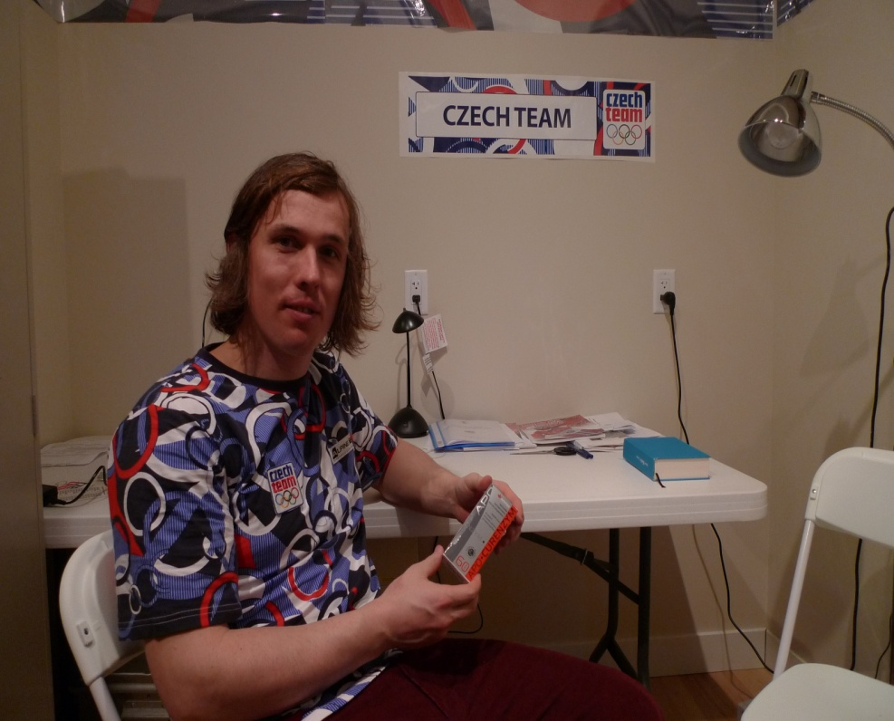
Vancouver 2010
Strašákem byla pandemická chřipka,
příprava očkování a pasivní imunizace.
Organizátoři měli dokonce pro každého účastníka připraveno Tamiflu.

Slide 57
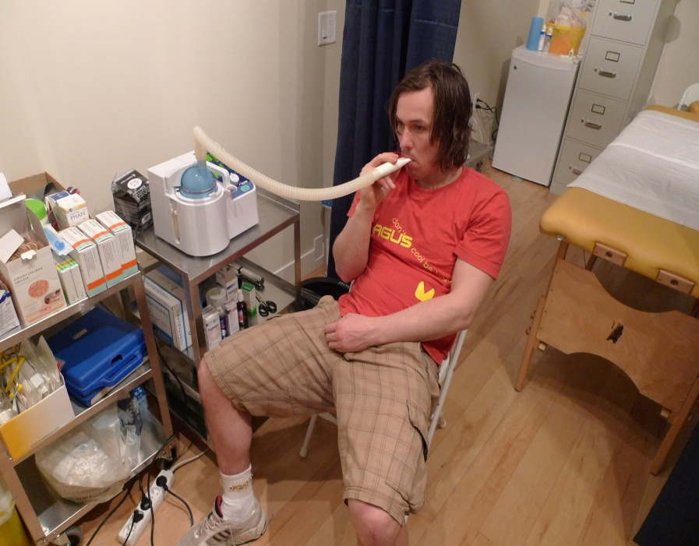
Posílení imunity
Pasivní imunizace imunoglobulinem Igamplia Grifols.
1-3 Ampule 2 nebo 5 ml i.m. dle těl. hmotnosti, aplikovat vždy po 1 týdnu, začít v poslední dekádě ledna 2010 nebo alespoň jednorázově 5 ml amp. cca 5 dní před odjezdem do Vancouveru.
Dobré zkušenosti ze ZOH Salt Lake 2002
Imunomodulace
Luivac tbl dle schématu:
Od 5.11. do 2.12. 2009 1 tbl ráno před jídlem,
pauza do 31.12.2009,
Od 1.1. do 28.1. 2010 1 tbl ráno před jídlem
Curenzym 2x2 průběžně

Slide 58
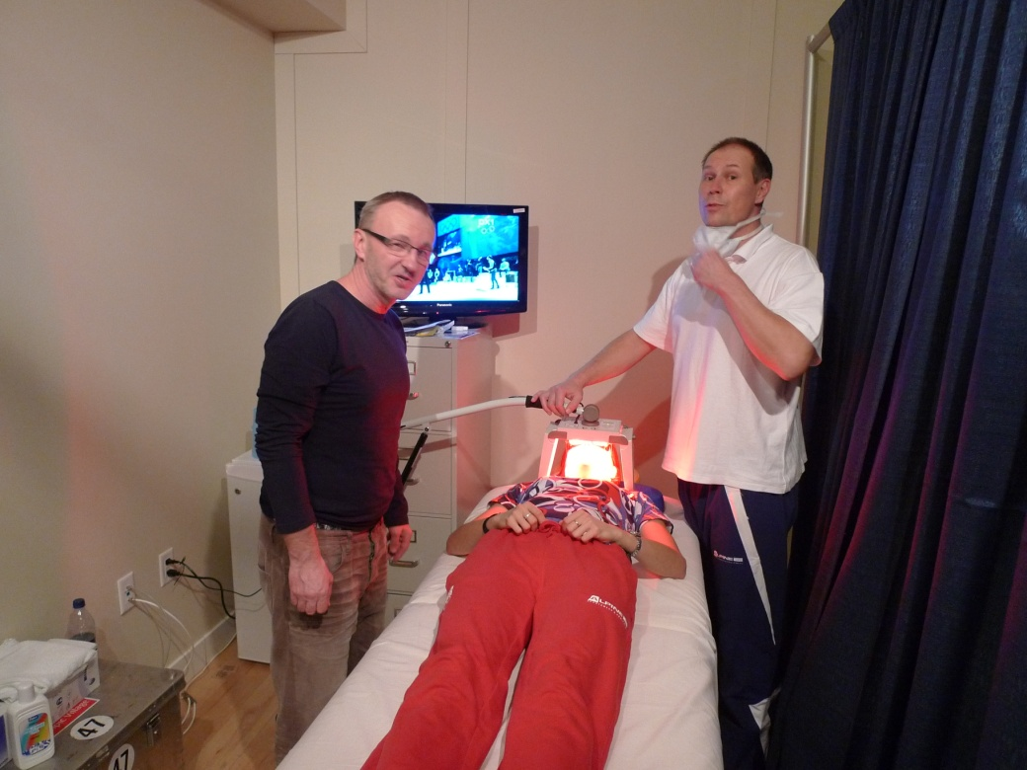
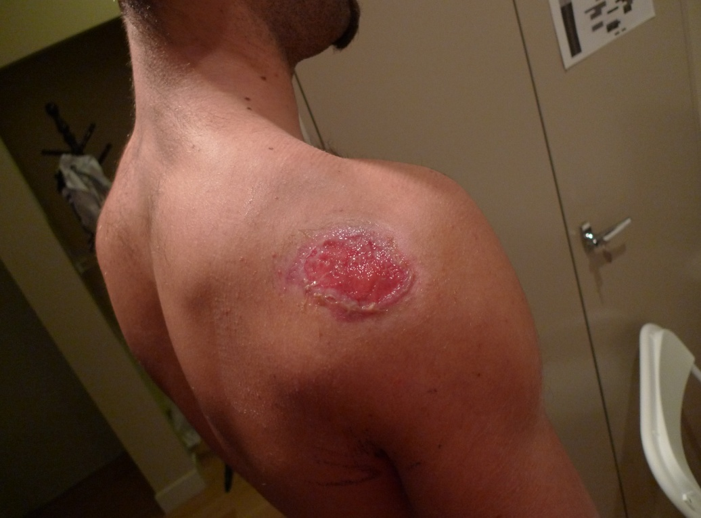
Běžci na lyžích a část. biatlonisté podcenili – výsledkem vyšší výskyt viroz.
Problematika časového posunu – řešení se velice osvědčilo

Slide 59
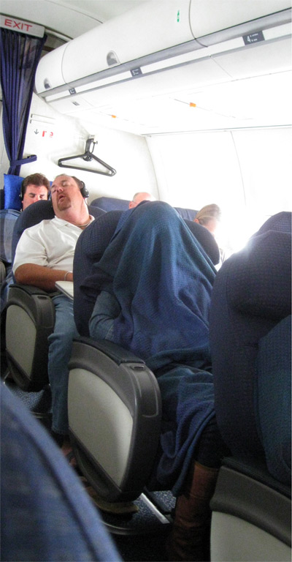
Vyzkoušené schéma k překonání poruch spánkového rytmu
Bdít během cesty do Vancouveru (cesta při světle) a vydržet alespoň do 22 hodin PST
Ne Stilnox, ale:
1 hodinu před spaním Circadin 2 mg (retardovaný melatonin) a Bio-Melatonin
před ulehnutím 1 tableta ZOPITIN 7,5 mg (zopiclon)
V případě nočního probuzení
1 tabl. SONATA 10 mg (Zaleplon)

Slide 60
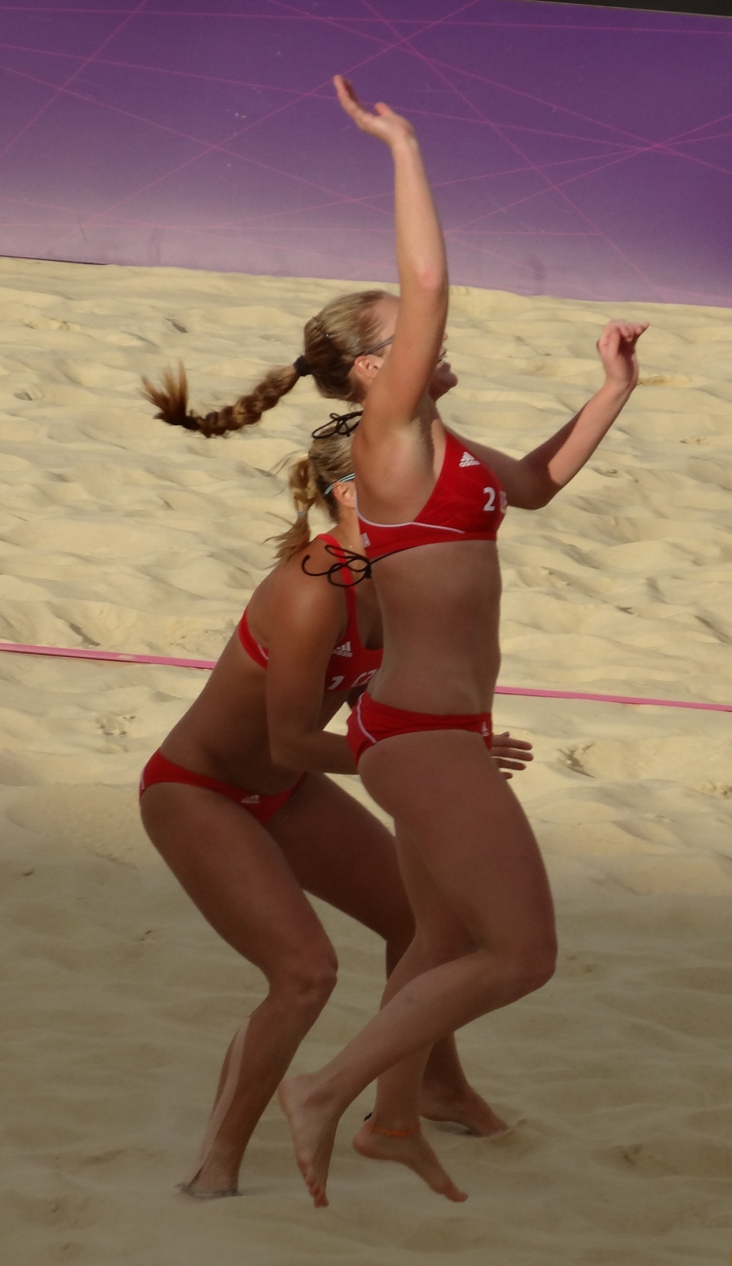
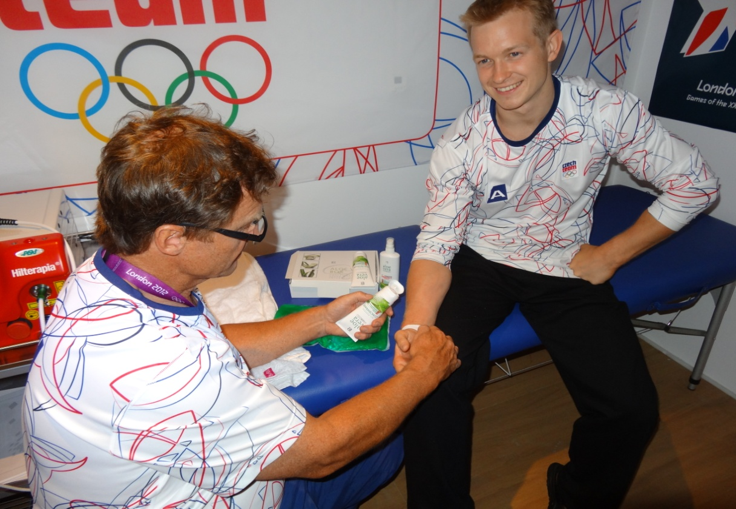
LONDON 2012

Slide 61
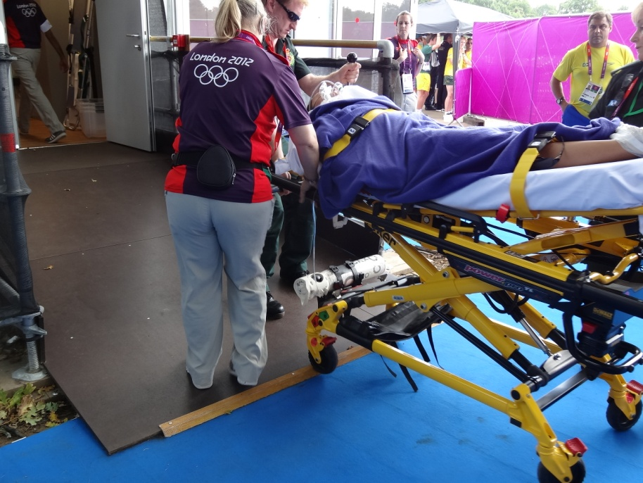
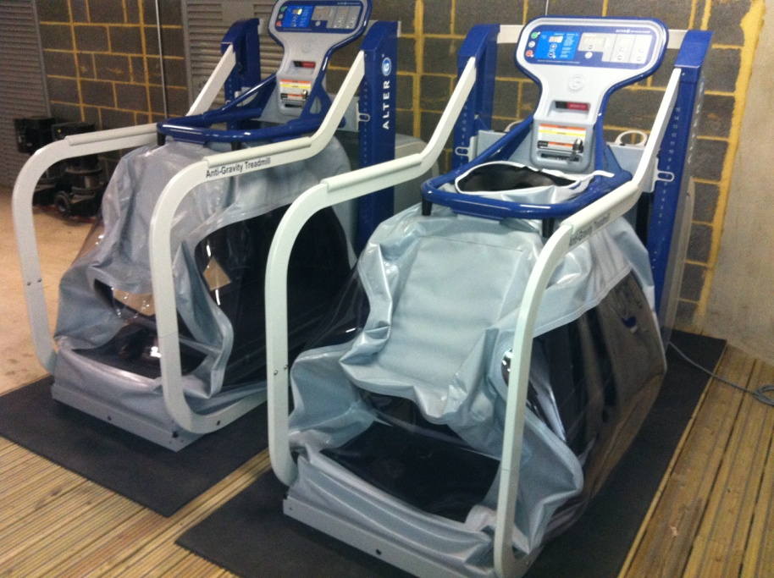
Minimální nemocnost i úrazovost
Žádná specifika
Minimální nemocnost i úrazovost
3x KHCD (virozy)
4x akutní zranění
7x exacerbace předchozích
chron. potíží pohybového aparátu
0x neschopnost

Slide 62
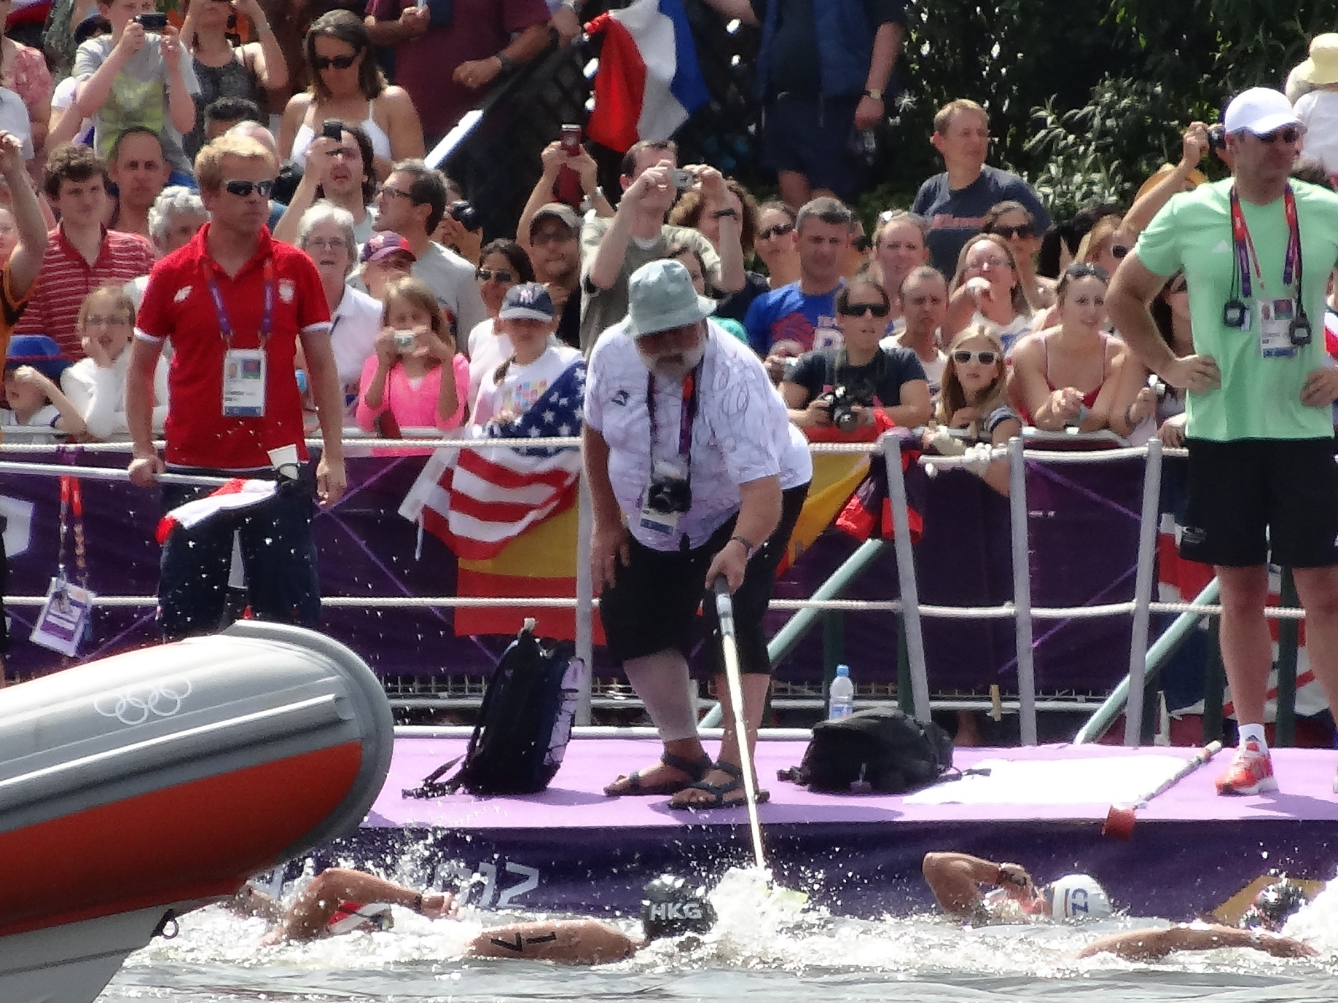

Slide 63
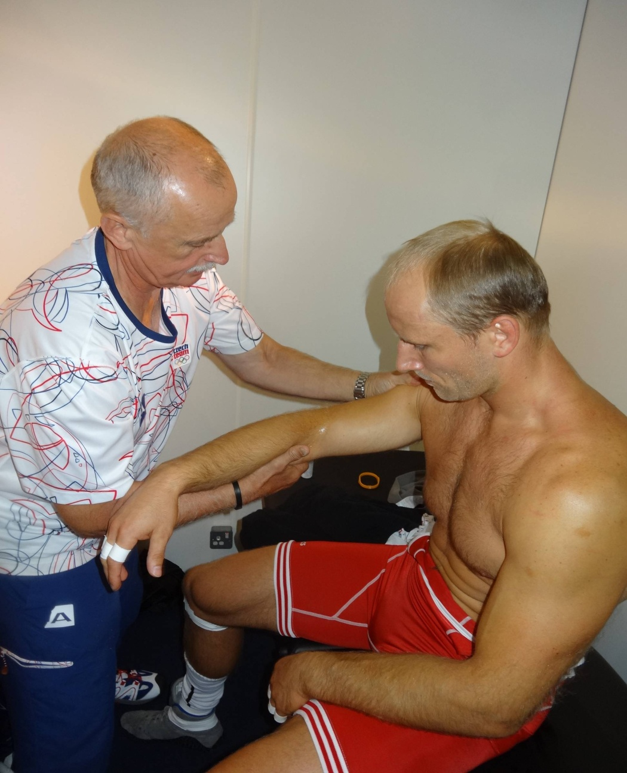
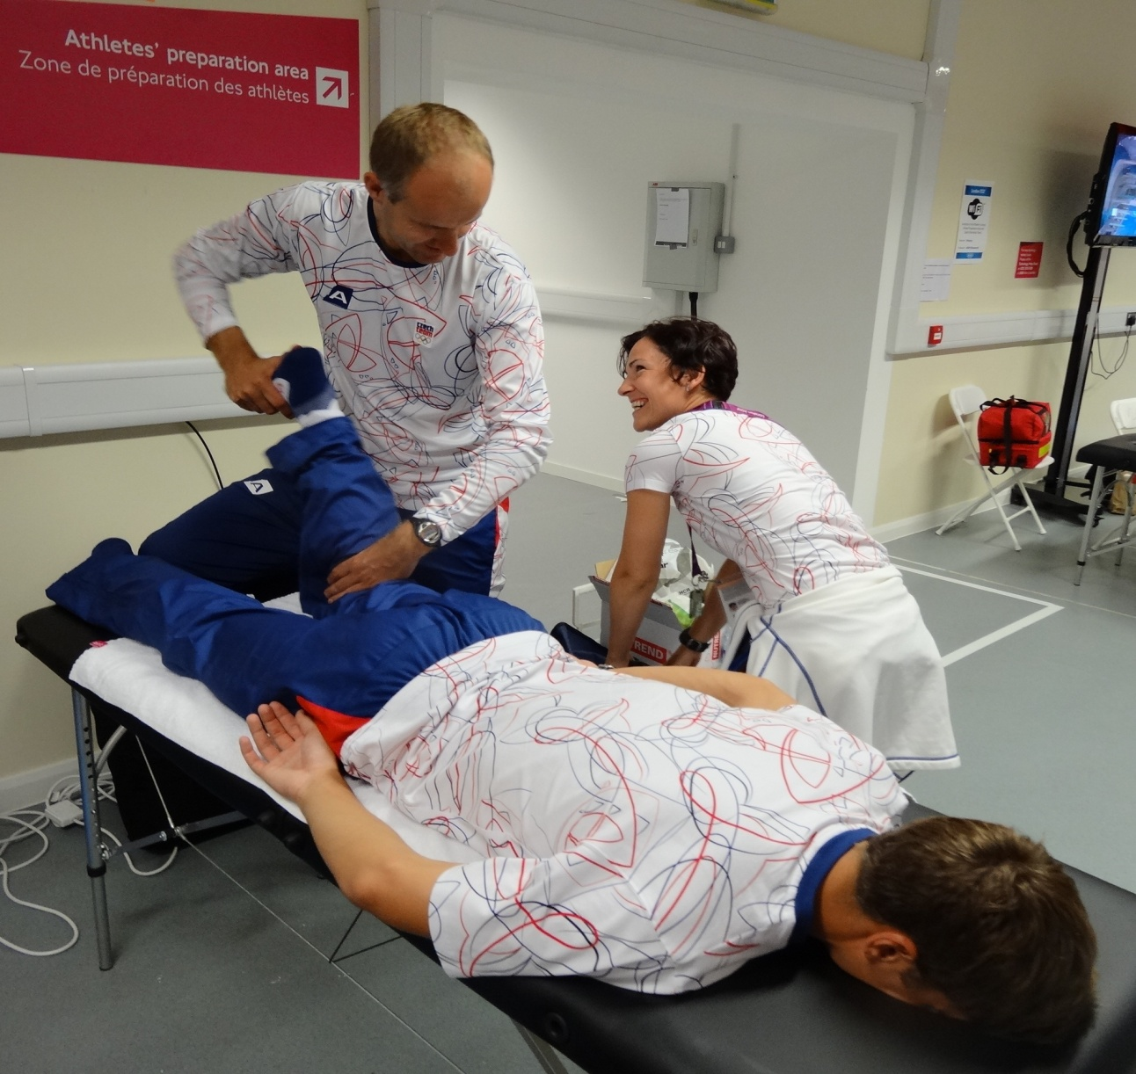

Slide 65
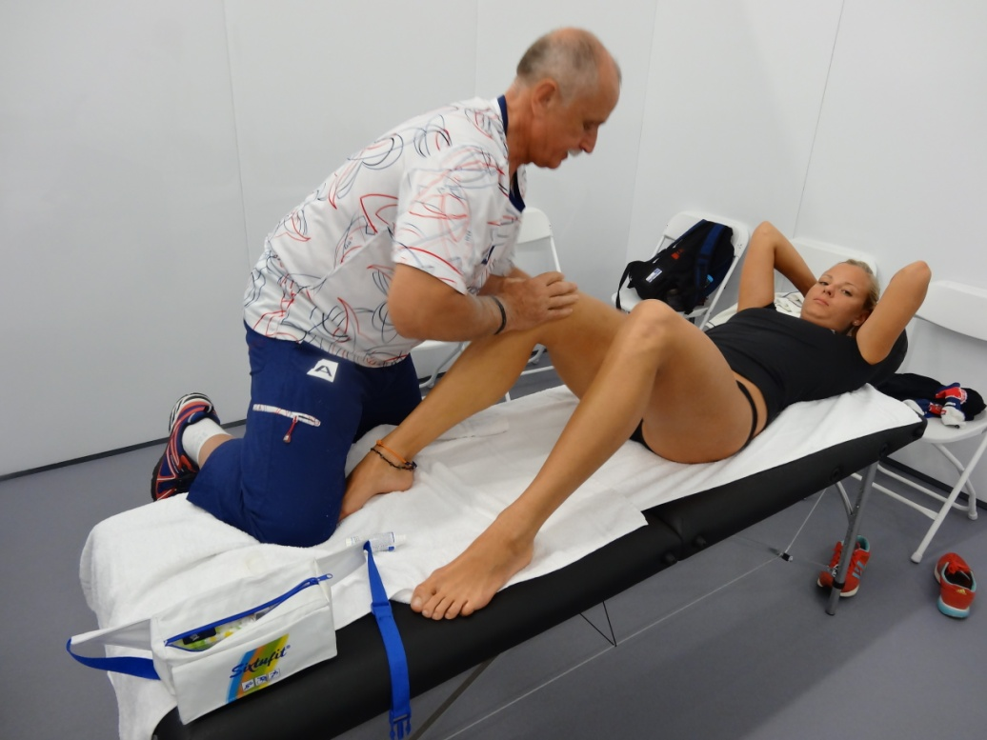
The IOC Injury surveillance system v Pekingu 2008
každý den vyplnit a podat hlášení o úrazech
Adherence 88% všech NOC
1055 zranění, z toho:
9,6% v OLV
5% způsobilo neschopnost dále startovat
9% zranění s více jak 3 T neschopnosti
55% dolní končetina
20% horní končetina
15% trup
10% hlava

Slide 66
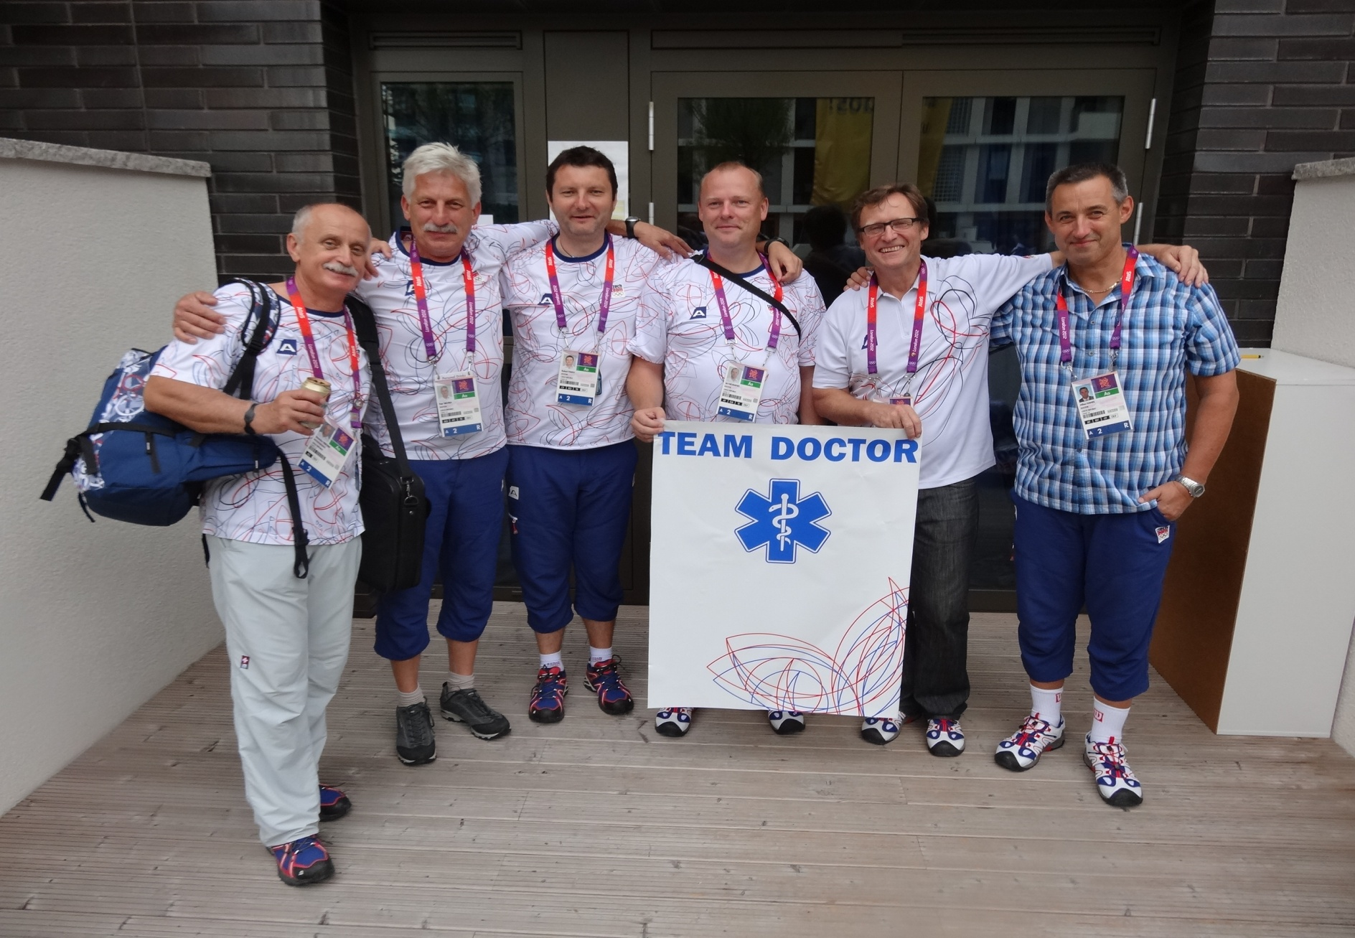

Slide 67


SOČI 2014
Tři vesnice – 3 zdravotní týmy
Coastal Village
MUDr. Ziegelbauer, MUDr. Holibka
Fyzio: Prof. PaedDr. Kolář, Rak
Endurance Village
MUDr. Koldovský, MUDr. Dobeš
Fyzio: Karpíšek, Česneková
Mountain Village
MUDr. Větvička, MUDr. Hospodár, MUDr. Frei, MUDr. Beznoska
Fyzio: Vrbický, Hulvová, Strachotová, Biborová, Fridrichová, Sobotková,

Slide 68
Největší zdravotní problémy
Relativně málo
Virozy/bakt. Infekt u hokejistů
Zranění u snowboardistky
Exacerbace potíží s bolestmi zad u snowboardistky

Slide 69
Problémy s Whereabouts
Bylo nutno všechny sportovce registrovat v ADAMS
Na každý den psát místa pobytu i pro hokejisty v KHL a Gambrinus ligy

Slide 70
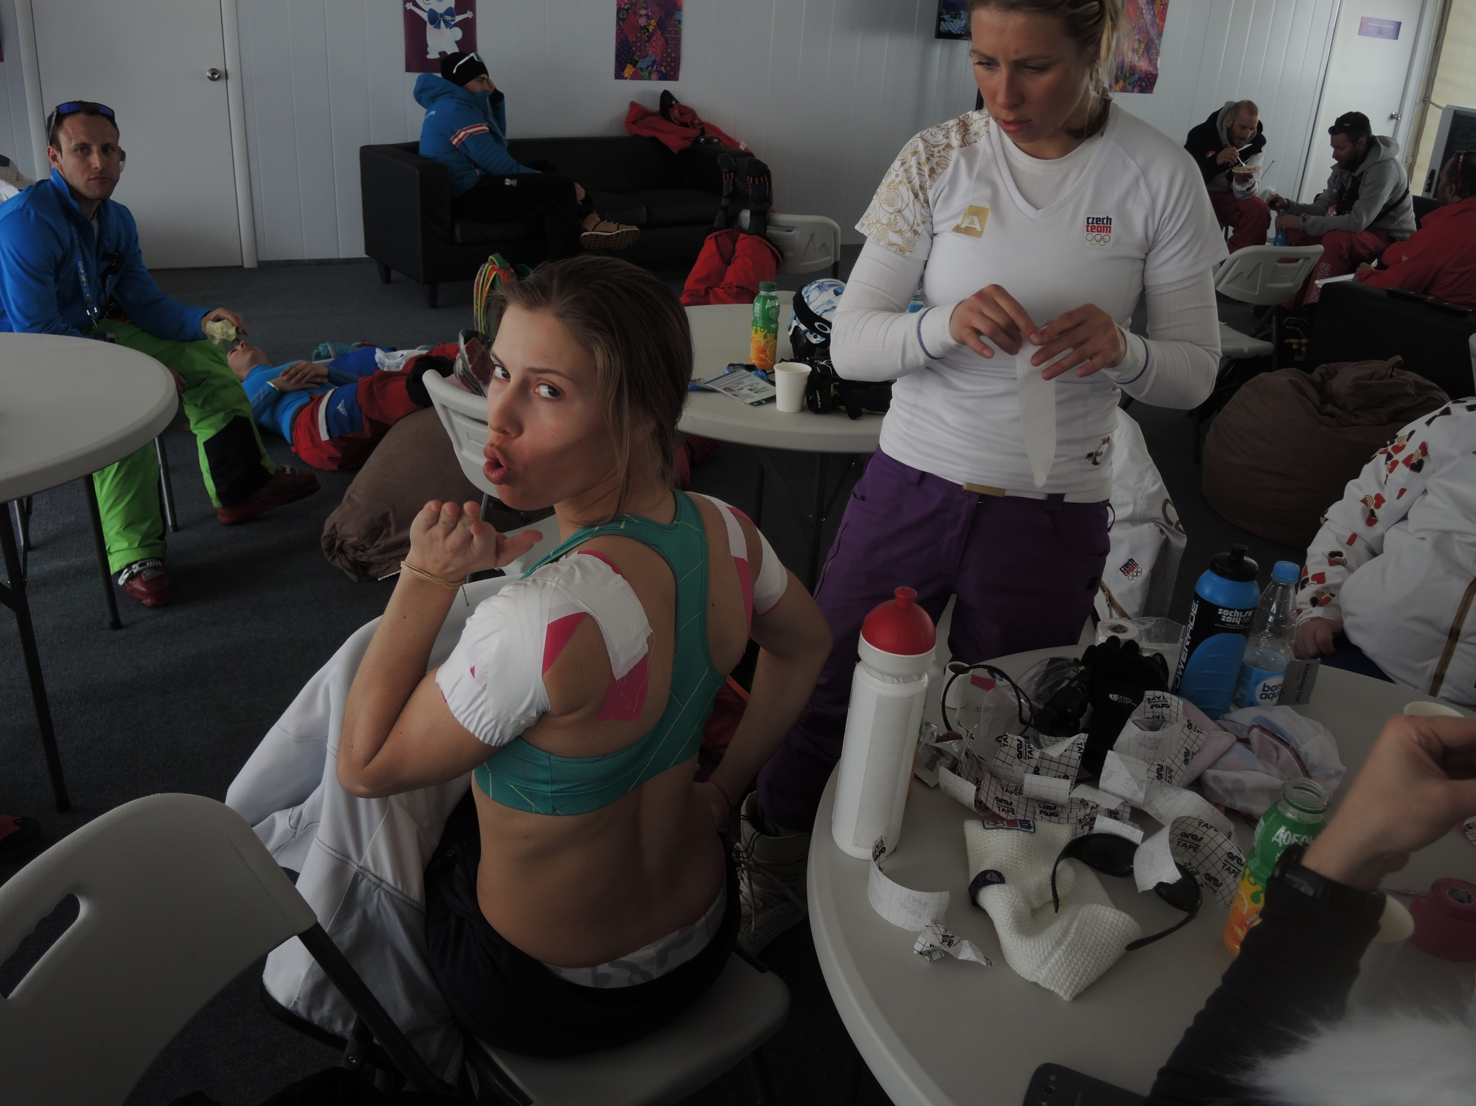

Slide 71
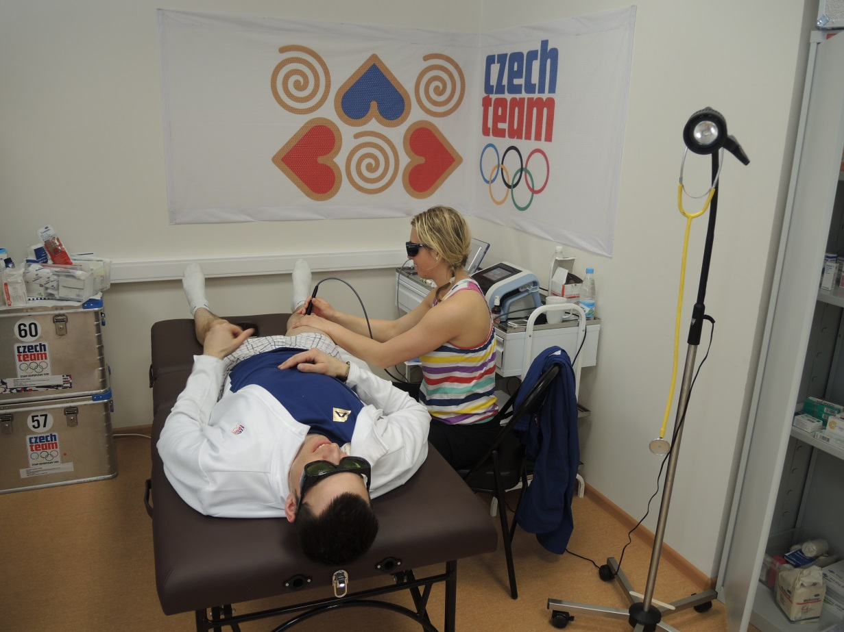
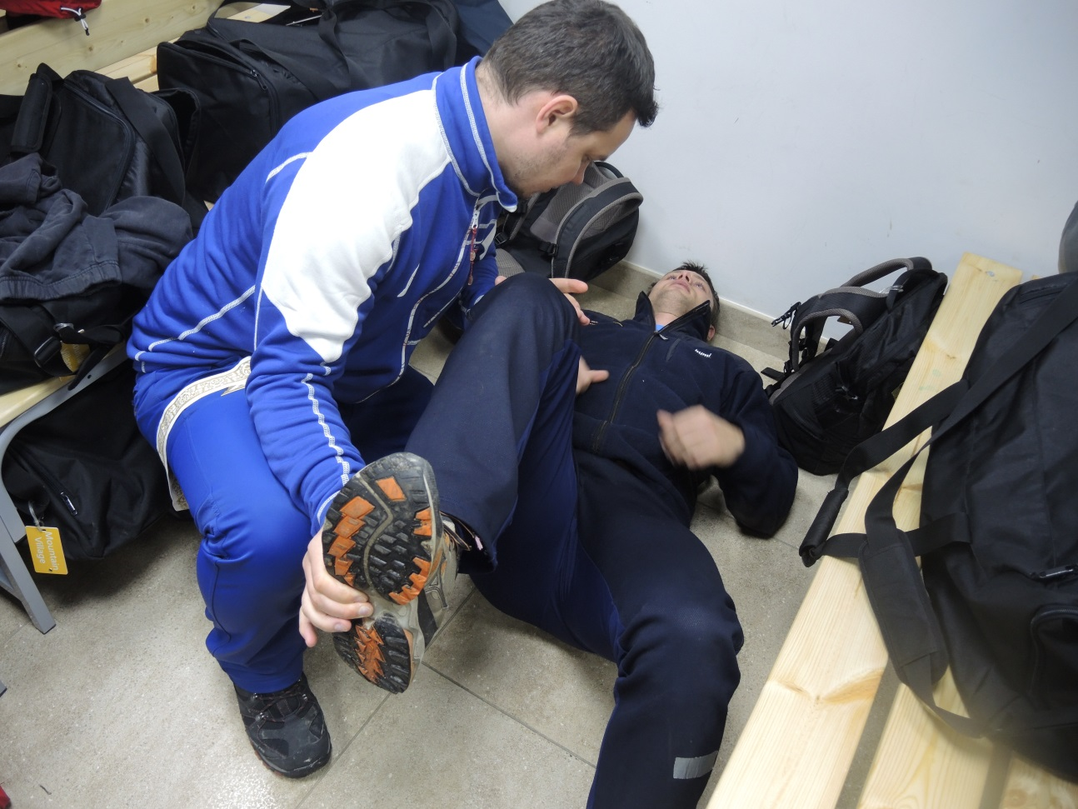

Slide 72
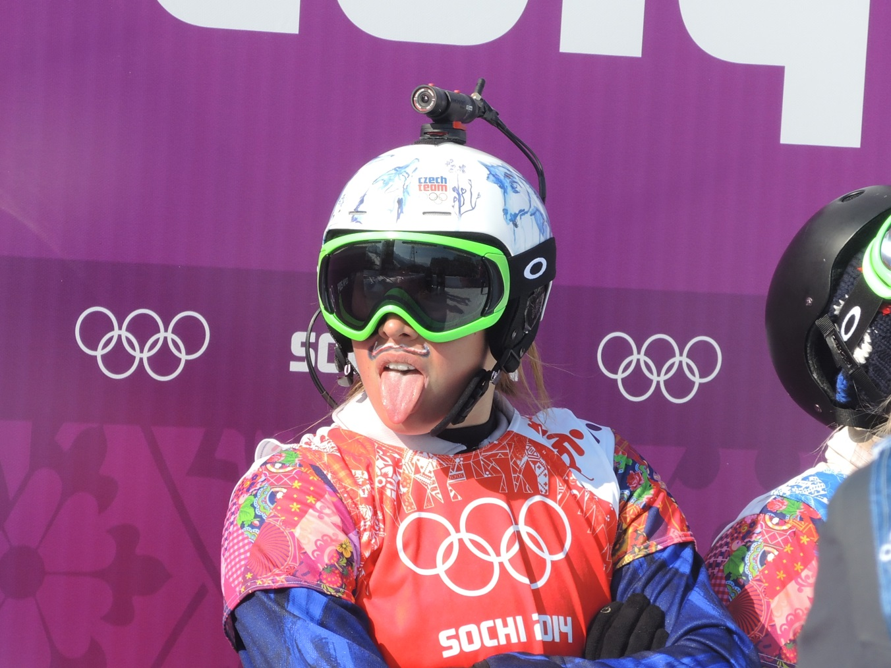
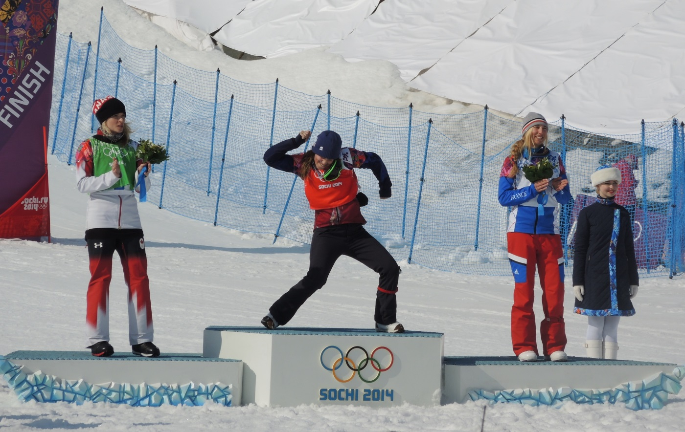

Slide 73


Zdravotní zabezpeční letních olympijských her Rio de Janeiro 2016

Slide 74


Slide 75

Medical team

Slide 76
Materiální zabezpečení
Ultrazvuk DG
Vysokovýkonný laser
TRT terapie
Lymfodrenáž
Magnetoterapie 2EL
Dr. Voráček – mikroproudy (Luxxamed)

Slide 77


Slide 78
Materiální zabezpečení
Léky a léčivé přípravky s sebou – systémová enzymoterapie (Wobenzym)
Kineziotape
Kineziotape s potiskem Czechteam
Masážní oleje
Emulze
Chladící vesty
Atd….
Na místě lehátka, paravany, vybavení ordinace, chladící boxy

Slide 79
Medicínské zabezpečení
Poliklinika OV
  Standartně vybavená (UZ, MR, Obory – ORL, Stomatolog,…)
Nemocnice
  Vzdálenost 9km, cca. 30min
  Hospital SAMARITANO, Hospital VITTÓRIA
3) Ambulantní kniha ČOT – zápisy,…

Slide 80
ZIKA
Očkování neexistuje
Opatření na místě
  Repelenty
  Sítě okna
  Klimatizace
  Brazilská zima
ZIKA po příjezdu – možnost testování, MZ

Slide 81


Slide 82
ZIKA II.
Podle posledních vědeckých poznatků virus Zika setrvává v krvi a jiných tělních tekutinách déle, než se původně předpokládalo.Ke snížení rizika sexuálního přenosu a možných komplikací těhotenství Zika virem by měl sexuální partner těhotné ženy, který žije nebo se navrací z oblasti výskytu Zika viru, praktikovat bezpečný sex (s použitím kondomu) nebo se zdržet sexuální aktivity během celého těhotenství partnerky.
Lidé vracející se z oblastí výskytu Zika viru, kteří neměli a nemají žádné příznaky onemocnění, by měli praktikovat bezpečný sex nebo se zdržet sexuálních aktivit minimálně 8 týdnů po návratu. Pokud se u muže projeví příznaky onemocnění, měl by praktikovat bezpečný sex s použitím kondomu nebo se zdržet sexu minimálně po dobu 6 měsíců od onemocnění.
Páry plánující těhotenství by měly počkat minimálně 8 týdnů, než se pokusí o početí v případě, že se u žádného z partnerů neprojevily příznaky onemocnění. V případě, že se příznaky onemocnění objeví u jednoho nebo u obou partnerů, je doporučeno početí za minimálně 6 měsíců po odeznění příznaků.

Slide 83
ZIKA po příjezdu
Pracoviště ZÚ v Praze informováno o plánovaných odběrech krve na Ziku u olympioniků.
Odběry krve je možno provádět od pondělí do pátku v době od 7,30-11,30 hod, tedy v této době mohou zájemci o vyšetření přicházet na odběry. Během hodiny je sestra schopna udělat cca 10 odběrů, proto bude lepší, aby nepřišli všichni najednou. V případě potřeby jsou schopni zajistit 2 odběrové sestry.
Adresa odběrového místa: ZÚ se sídlem v ÚL Dittrichova 329/1712000 Praha 2
Telefon 234 118 504

Slide 84

Lékařské zabezpečení RIO 2016
Nejvážnějším stavem bylo zranění tenistky pohmoždění v oblasti obličeje po nárazu tenisovým míčkem s diagnosou zlomenina očnice…
Léčba konzervativní

Slide 85

Dotazníková studie olympioniků – portfolio očkování

Slide 86
ALL-IMP
Český olympijský výbor zařizuje novou službu pro sportovce pojmenovanou ALL-IMP, která umožní, aby sportovci mohli mít svá zdravotní data stále u sebe. Systém ALL-IMP využívá sdílení zdravotních informací pacientů mezi pacienty a zdravotnickými pracovníky. Zápis zdravotních záznamů všem registrovaným sportovcům bude probíhat pomocí www rozhraní, nebo přímo z lékařského SW – automaticky a on-line ale pouze na pokyn sportovce. Systém obsahuje anamnézy, diagnózy, výsledky ambulantních a laboratorních vyšetření i výsledky vyšetření zobrazovacími metodami, doporučení, předepsané i vydané léky. Systém umožňuje sportovci vkládat své vlastní informace, případně komentovat záznamy vložné zdravotnickými pracovníky. Bezpečnost dat je na 1. místě.

Slide 87




Slide 88



Slide 89



Slide 90



Slide 91

Děkuji za pozornost

